Slide 1
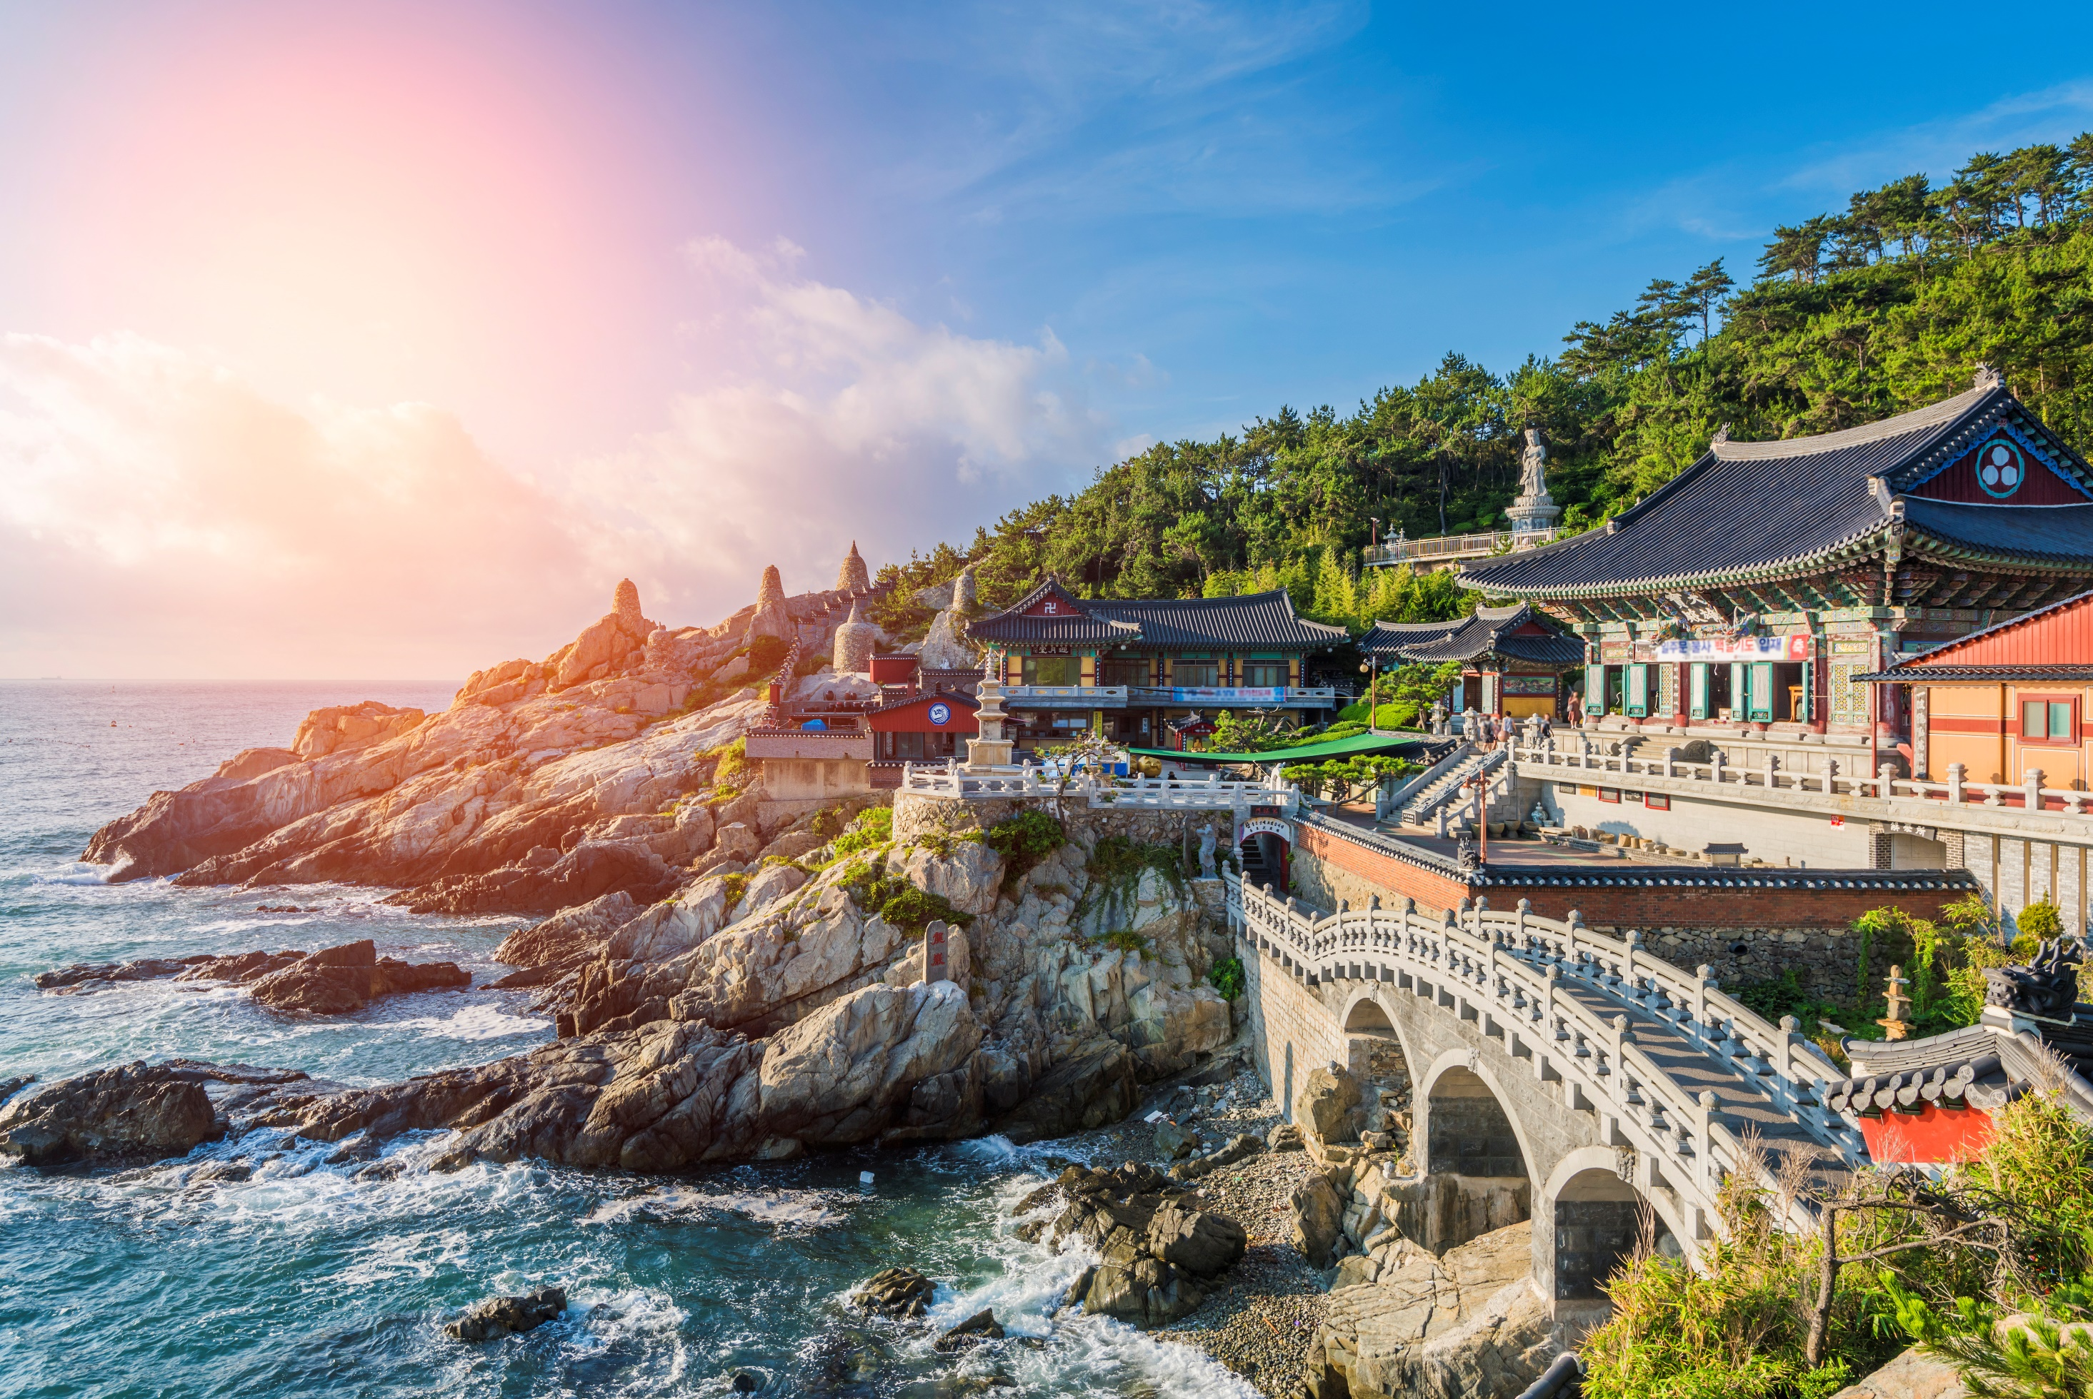
부산 관광정보 기반 관광정보 제공 사이트 개발
웹개발 포토폴리오
3조
권오광, 이성욱, 정순동, 홍성욱
- 23.03.13 -

Slide 2
INDEX
1. 과제 개요
2. 팀원 및 역할 소개
3. 제작 동기 및 목표
4. 참고 사이트
5. 개발 환경
6. 메뉴 구조도 7. API 명세서
8. ERD 명세서 9. 화면 구현
10. 주요 기능 및 코드 리뷰
11. 프로젝트 수행 일정
12. 시사점

Slide 3
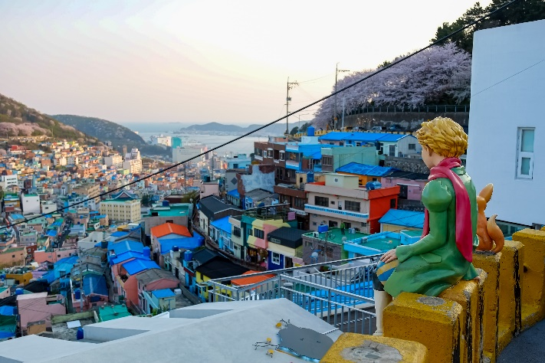
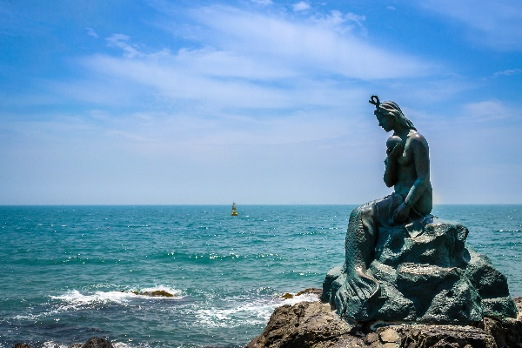
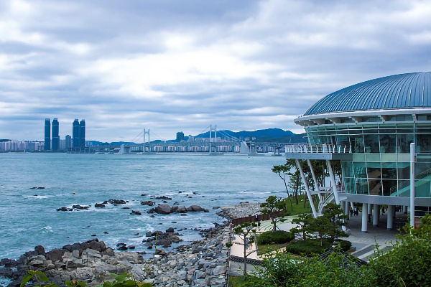
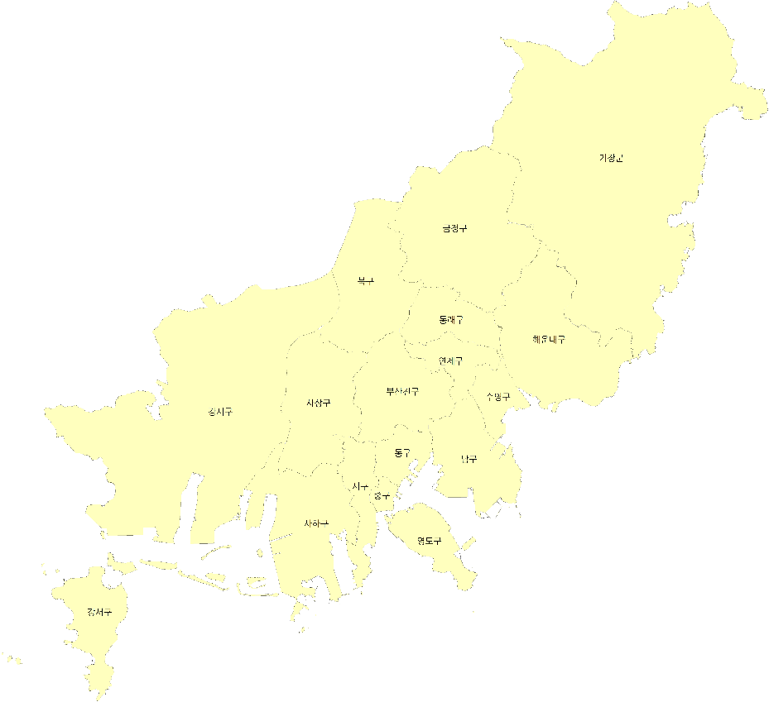
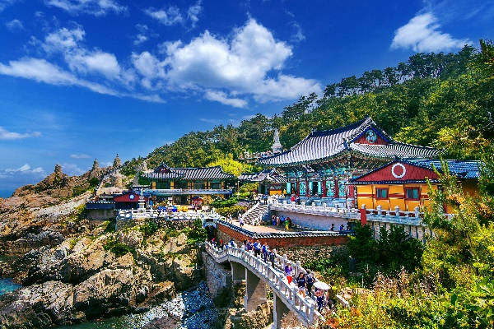
1. 과제 개요
#과제명 : 부산 관광정보 기반 관광정보 제공 사이트 개발
#과제 목적 : 웹개발 수업 과정에 대한 명확한 이해와 적용
#과제 범위
- 공간적 범위 : 부산광역시
- 내용적 범위 :
Front – 메인, 관광정보 리스트, 관광지 정보, 로그인, MYPAGE
Admin – 대시보드, 회원정보 관리(권한설정 포함), 관광정보 관리
#과제 내용
- 요구 사항 정의
- 요구 기능 정의
- UI설계 (Front, Admin)
- ERD 설계
- 아키텍처 설계
- Admin, Front 페이지 퍼블리싱
- 서버, DB 구축
- Front, Admin 데이터 연계
- 통합(단위) 테스트
VIST BUSAN

Slide 4

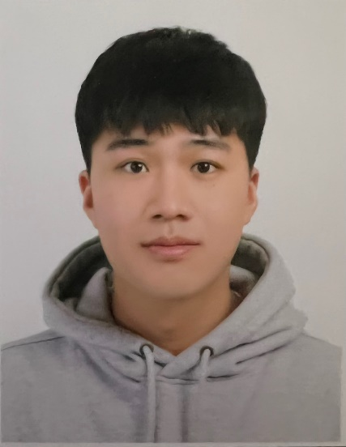
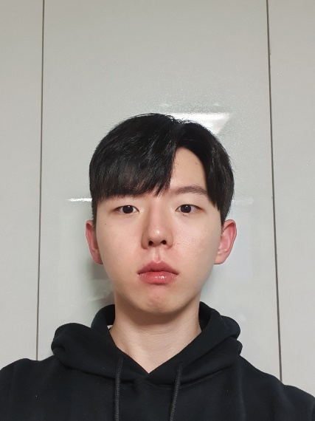
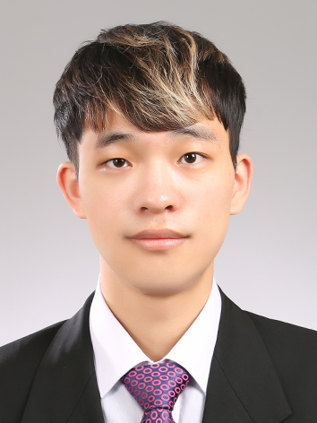




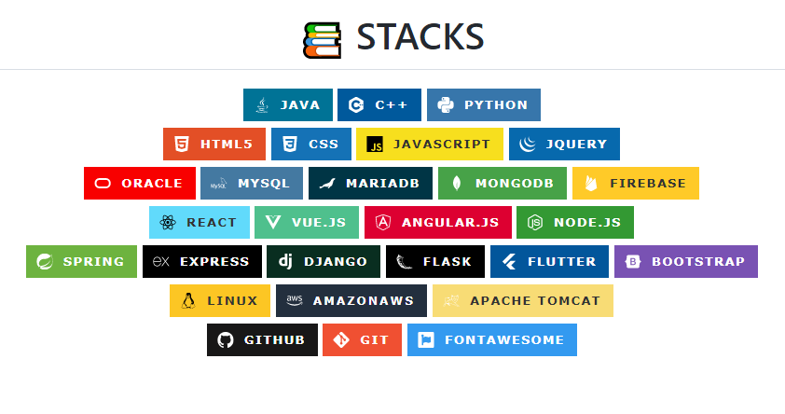
2. 팀원 소개 및 역할
3조
(Vist-Busan)
팀장
퍼블리싱 총괄
기술 고문
데이터 총괄
권오광
프로젝트 총괄, 기획, 관광지 관리
이성욱
Kakao Map, 검색, 필터링
정순동
게시글, 평점, 리뷰 기능
홍성욱
DB, 사용자 관리, 권한설정

Slide 5

3. 제작 동기 및 목표
웹개발 수업 과정에 대한 명확한 이해와 적용
“기본에 충실한 포토폴리오 제작”

Slide 6
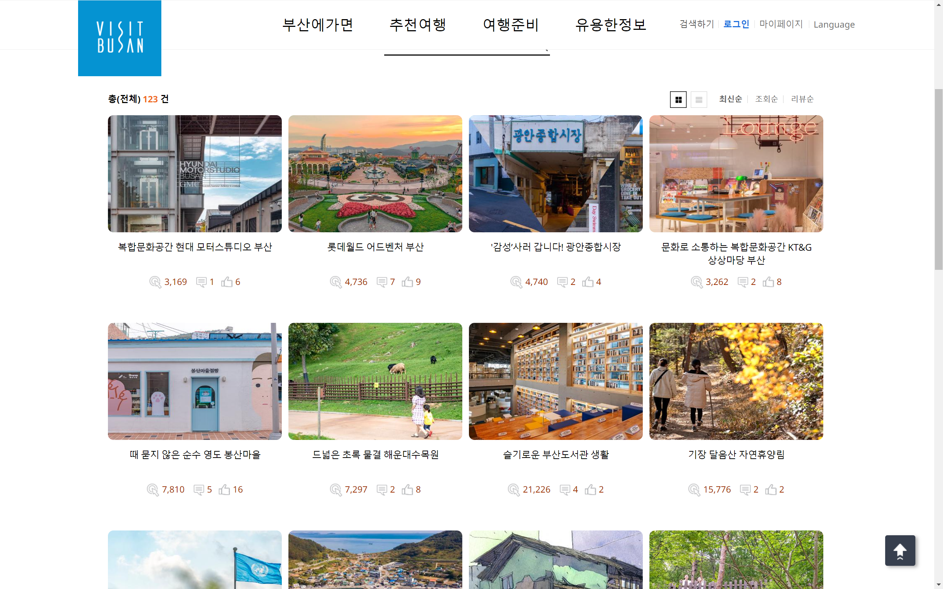
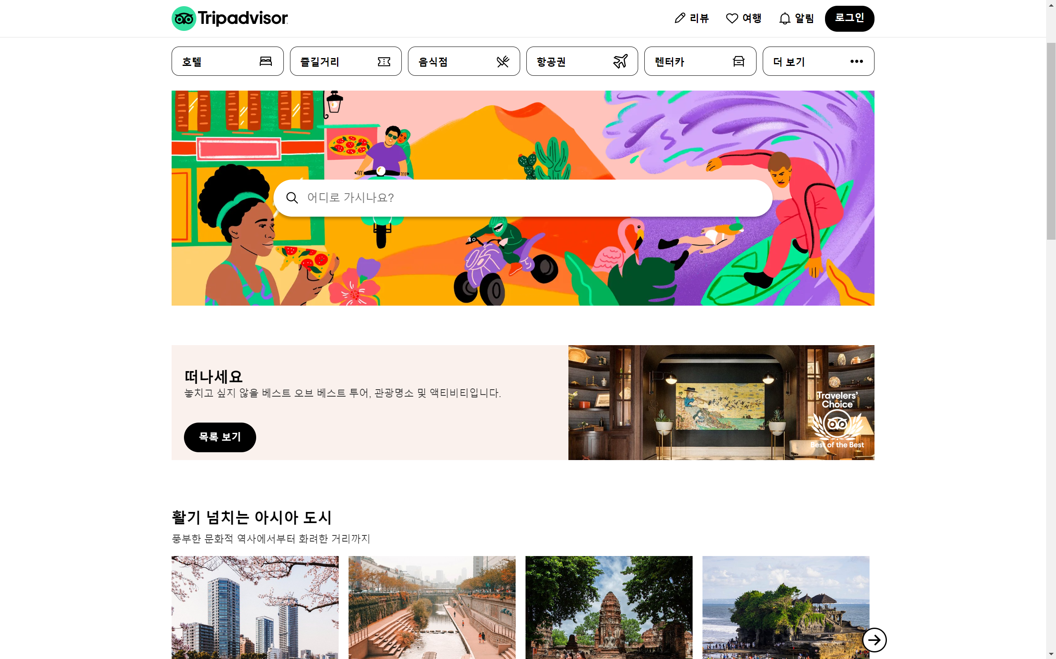
4. 참고 사이트
비짓 부산
트립 어드바이저
URL : https://www.visitbusan.net/
내용 : 부산시 관광정보 제공 사이트
특징 : 관광 카테고리별 관광 정보를 공공데이터
포털을 통해 OPEN API로 제공
URL : https://www.tripadvisor.co.kr/
내용 : 전 세계 여행 관련 정보 제공 사이트
특징 : 사용자 경험 기반 다양한 기능 제공

Slide 7

5. 개발환경
#IDE : Intellij(back), VS Code(Front)
#Language, Frame work : springBoot
- Project : Maven
- Language : JAVA (11.0.12)
- Spring Boot : 2.7.8
- Depandancy : Lombok, Spring Web, Thymeleaf, Spring Security,
MyBatis, MySQL, Validation, Config Server
#DBMS :
- MYSQL Workbench 8.0 CE
#Server
- WEB, WAS : Apache Tomcat(스프링 부트 내장)
- DB : AWS RDS_MYSQL (8.0.28)

Slide 8
6. 메뉴 구조도_Front
메인화면
로그인 / 회원가입
관광지 리스트
My Page
로그인 (SNS 포함)
카테고리별 관광지 리스트
기본 정보
회원가입 (SNS 포함)
위시 리스트
ID / PW 조회
회원정보 수정
이용 약관
관광정보 조회
회원 탈퇴
관광지 소개
이용 / 교통안내
평점 · 리뷰
관광정보 등록/수정
관광정보 등록
관광정보 수정
평점 · 리뷰 등록
평점 · 리뷰 등록

Slide 9
6. 메뉴 구조도_Admin
메인화면
대시보드
관광정보 관리
사용자 관리
관광정보 별 조회수, 평점, 리뷰
관광정보 분류
사용자 정보 조회 / 수정
카테고리별 관광지 관리
사용자 권한 설정
관광지 태그 관리
관광정보 등록 (FRONT)
관광정보 수정 (FRONT)
관광정보 등록
관광정보 수정

Slide 10
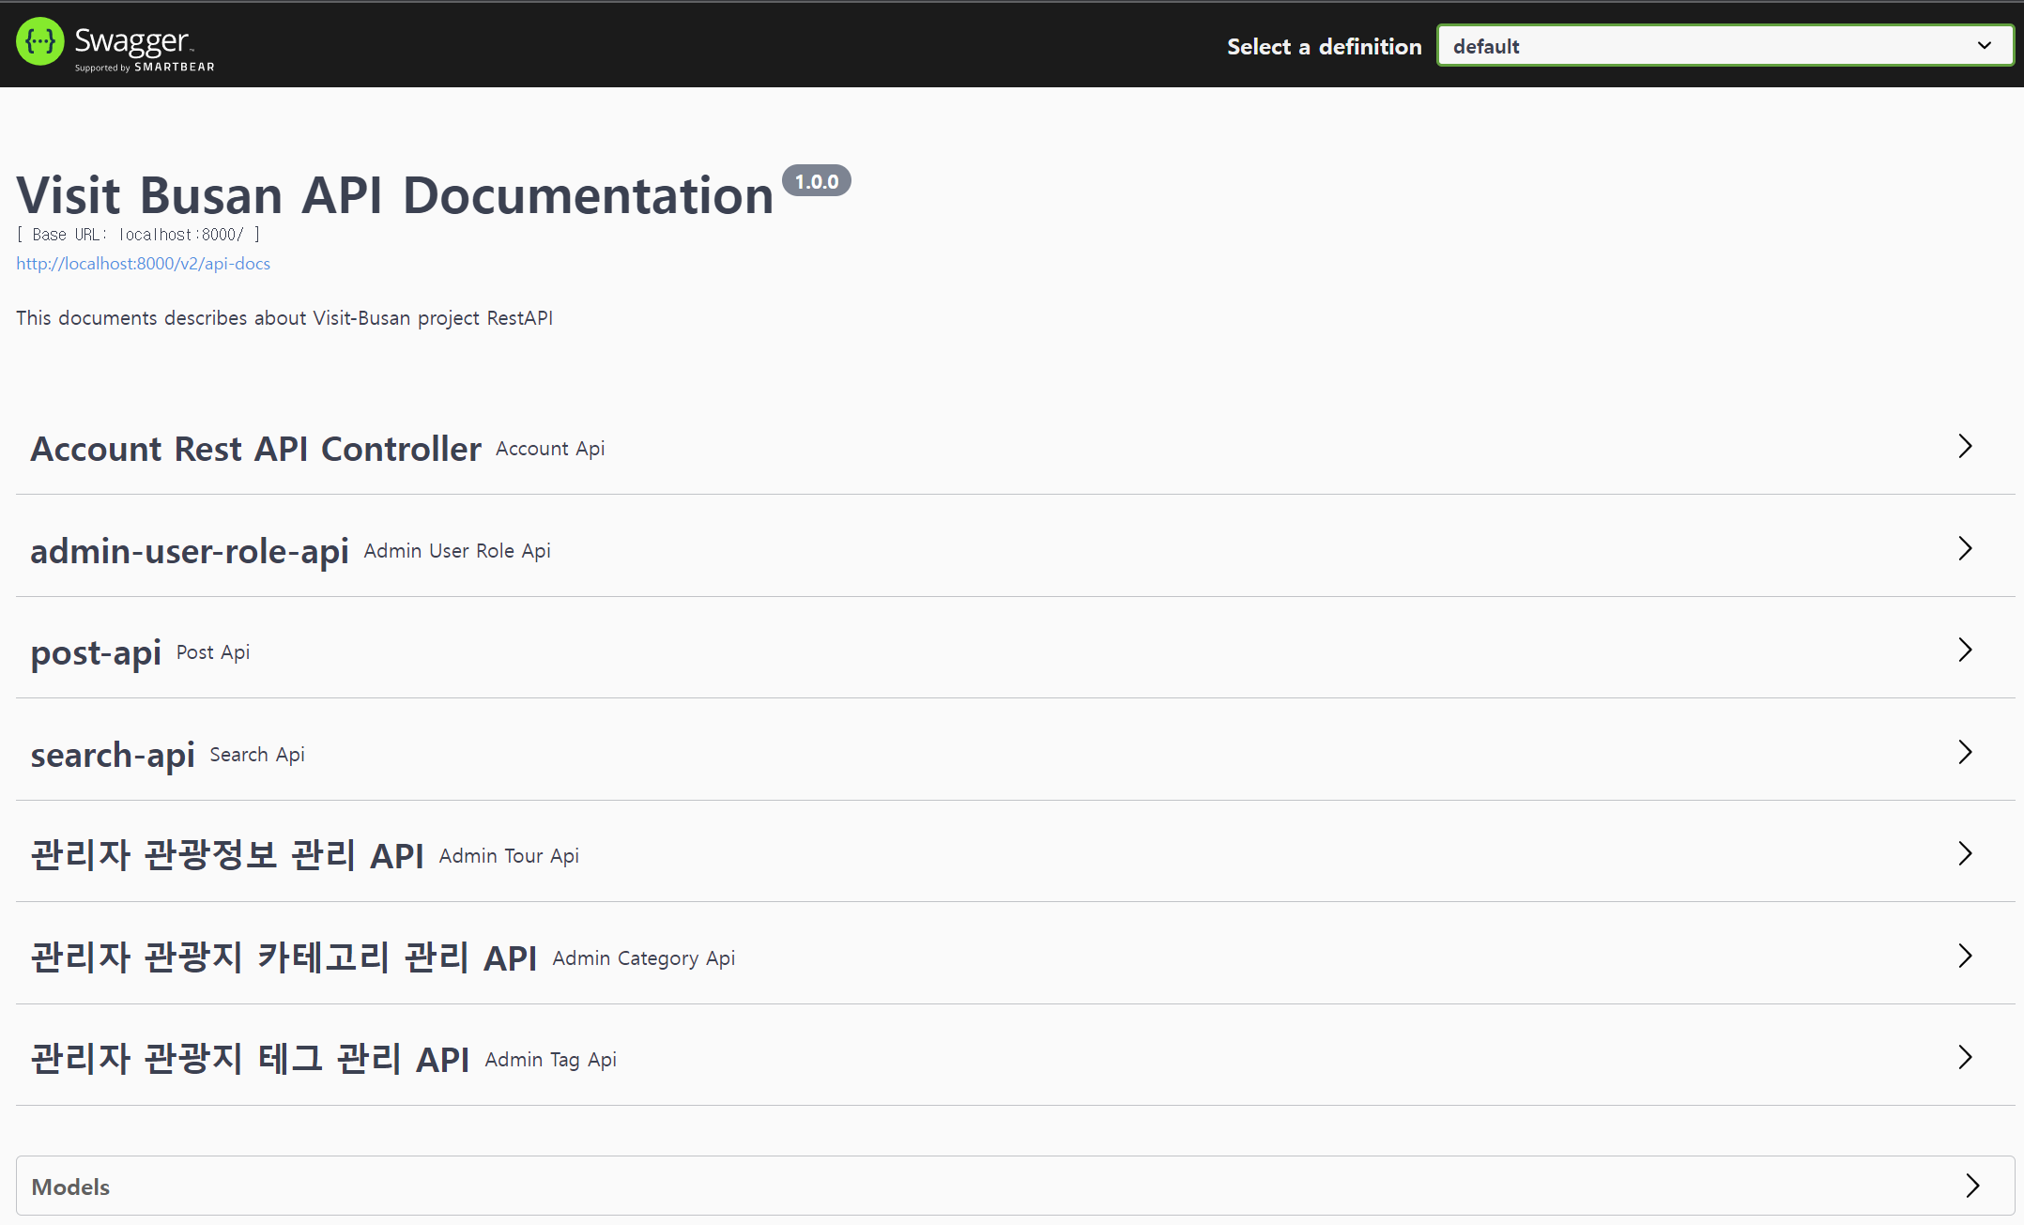
7. API 명세서
http://localhost:8000/swagger-ui/#/

Slide 11
8. ERD 명세서
user_mst
user_id (int)
user_id (int)
category_id (int)
user_id (int)
password (var 20)
Name (var 100)
Gender(var 45)
Birth (var 20)
tell_number (var 20)
mail (var 30)
provider (var 10)
user_lng (deci 13,10)
user_lat (deci 13,10)
user_marketing (int)
create_date (datetime)
Update_date (datetime)
tour_category
tour_tag
category_id (int)
user_id (int)
category_name (var 45)
create_date (datetime)
update_date (datetime)
tag_id (int)
category_id (int)
tag_name (var 45)
user_id (int)
create_date (datetime)
update_date (datetime)
user_id (int)
category_id (int)
tag_id (int)
tour_mst
tour_id (int)
tour_dtl
user_id (int)
tour_id (int)
category_id (int)
user_id (int)
title (var 300)
subtitle (var 1500)
contents (text)
main_image (var 100)
thumbnail_image (var 100)
view_count (int)
lat (deci 13, 10)
lon (deci 13, 10)
create_date (datetime)
update_date (datetime)
tour_id (int)
tour_like
tag_dtl_id (int)
tour_id (int)
tag_id (int)
user_id (int)
like_id (int)
user_id (int)
tour_id (int)
role_mst
tour_id (int)
role_id (int)
role_name (var 45)
create_date (datetime)
update_date (datetime)
tour_view
tour_id (int)
view_id (int)
tour_id (int)
view_count (int)
role_id (int)
tour_id (int)
tour_id (int)
tour_image
role_dtl
Comment_mst
image_id (int)
tour_id (int)
save_name (var 100)
origin_name (var 100)
role_dtl_id (int)
user_id (int)
role_id (int)
create_date (datetime)
update_date (datetime)
comment_id (int)
comment_id (int)
user_id (int)
tour_id (int)
visit (tinyint)
view_comment (text)
rating (int)
create_date (datetime)
update_date (datetime)
Comment_mst
comment_dtl_id (int)
comment_id (int)
save_name (var 100)
origin_name (var 100
tour_usage
usage_id (int)
tour_id (int)
tell_number (var 20)
homepage_url (var 100)
hldy_info (var 1500)
handicapped_area (var 1000)
usage_datandtime (var 500)
usage_amount (var 300)
rprsntv_menu (var 300)
trfc_info (text)
etc_info (text)

Slide 12
9. 화면 구현
다음기회에…

Slide 13
10. 주요 기능 및 코드 리뷰_이성욱
- 로그인, 회원가입 (Back-End)
#유저 정보 관리
C: 회원가입
R: 1. 로그인한 회원정보 조회
1. 검색
1. 아이디 찾기
2. 비밀번호 찾기
U: 비밀번호 변경
D: 회원탈퇴

Slide 14
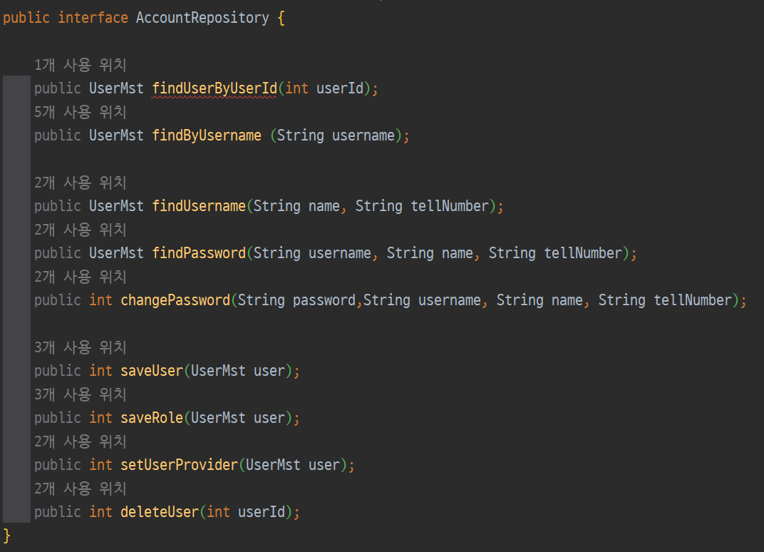
10. 주요 기능 및 코드 리뷰_이성욱
- 로그인, 회원가입 (Back-End)
#Entity
- UserMst, roleDtl
#Repository
- AccountRepository
#Exception
- CustomRegisterException, CustomValidationException
#Security
PrincipalDetails, PrincipalService, Principal2DetailService
#Service
- Account
#API
- AccountApi
#Controller
- ApiControllerAdvice, ExceptionAdvice #ReqDto
- FindUsername, FindPassword, ChangePassword
#Mapper
- Account.xml

Slide 15
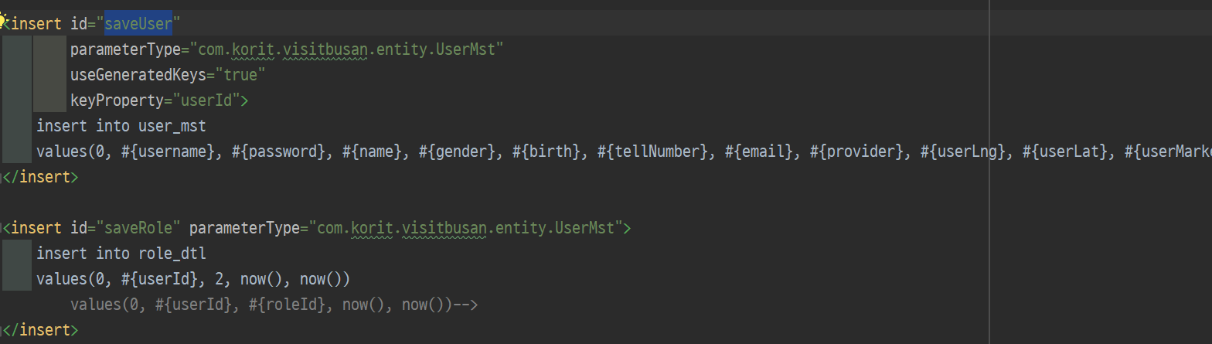
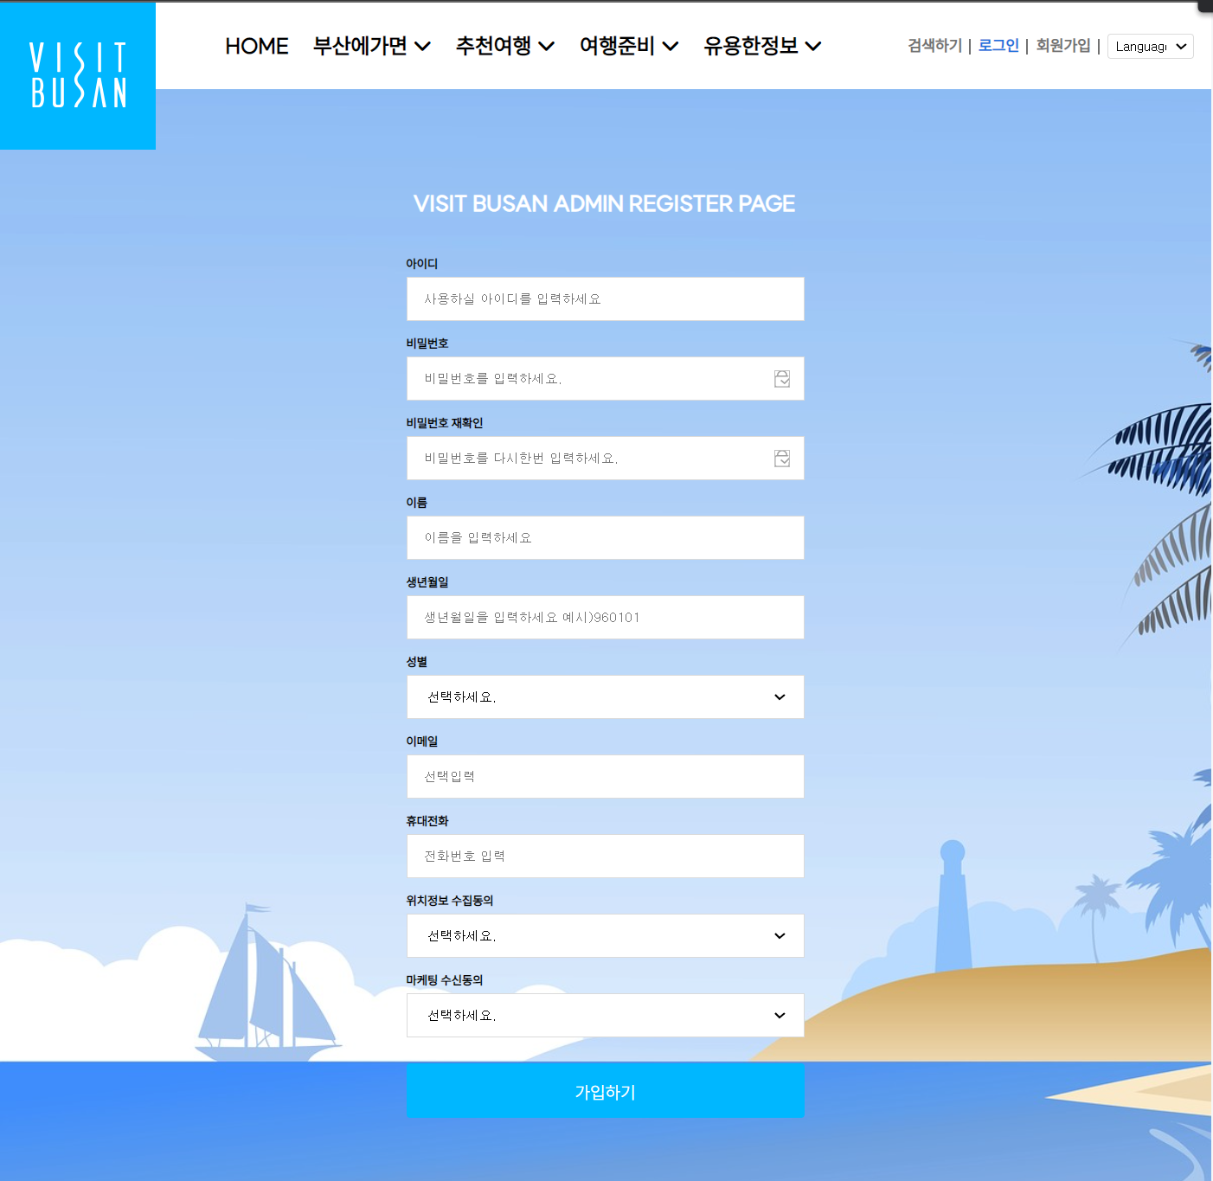
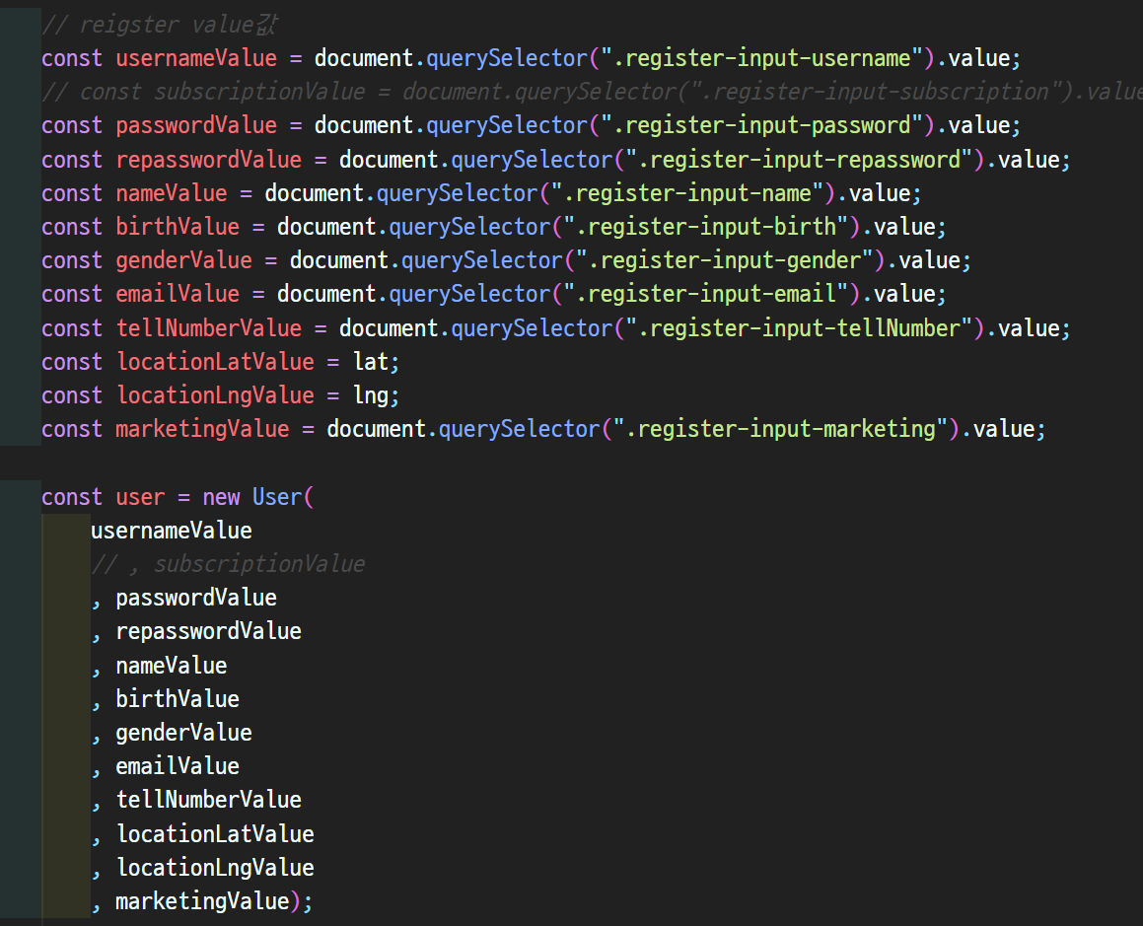
10. 주요 기능 및 코드 리뷰_이성욱
- 로그인, 회원가입 (Front-end)
C: 회원가입(회원정보 등록)

Slide 16
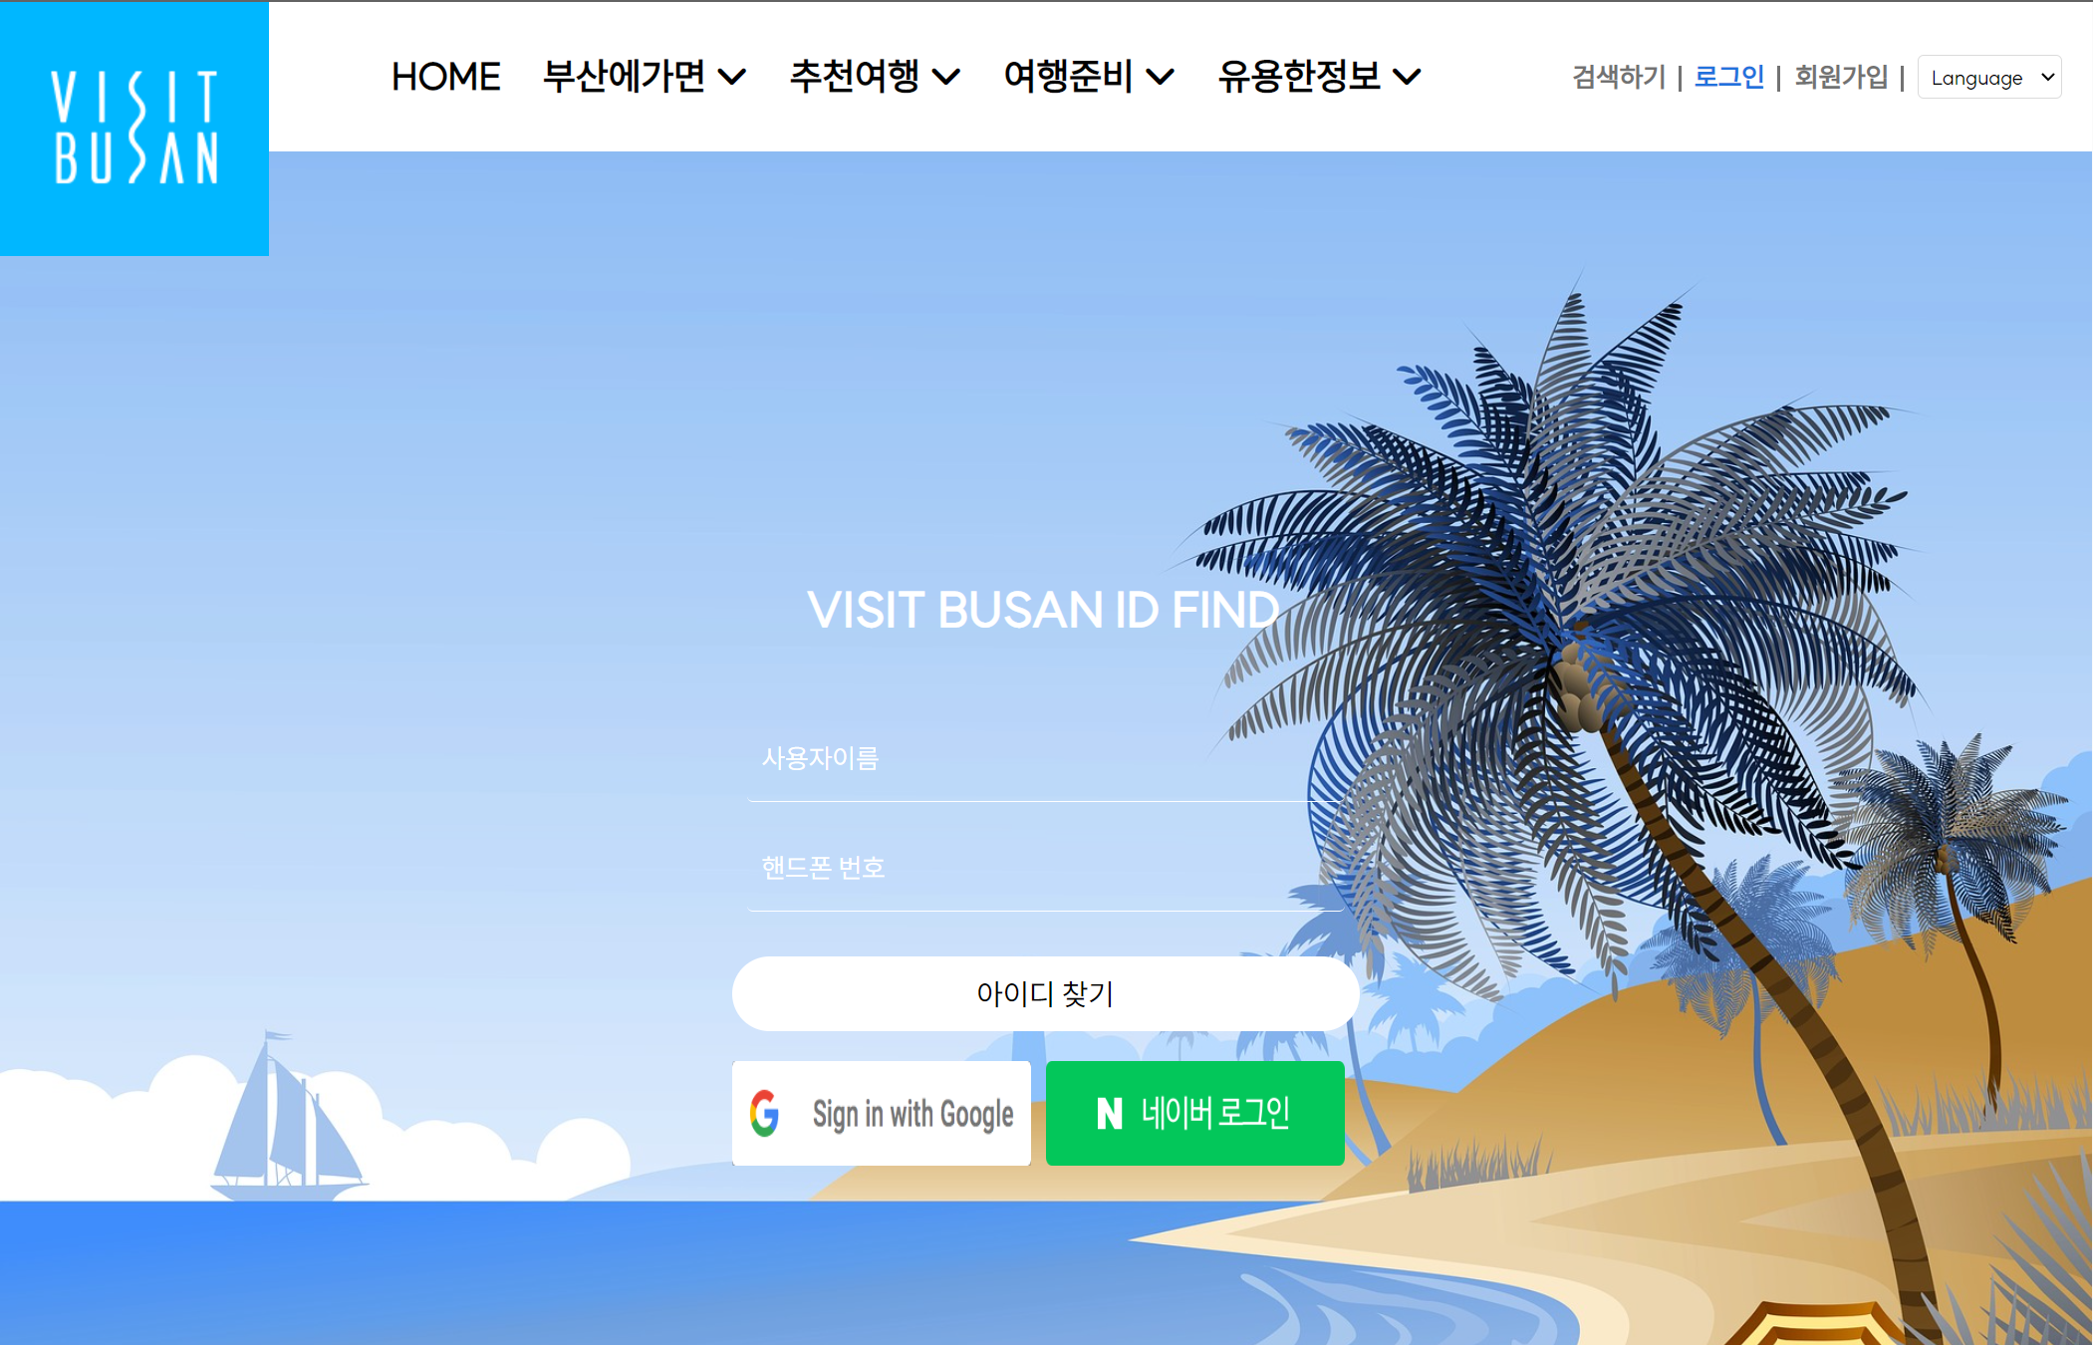
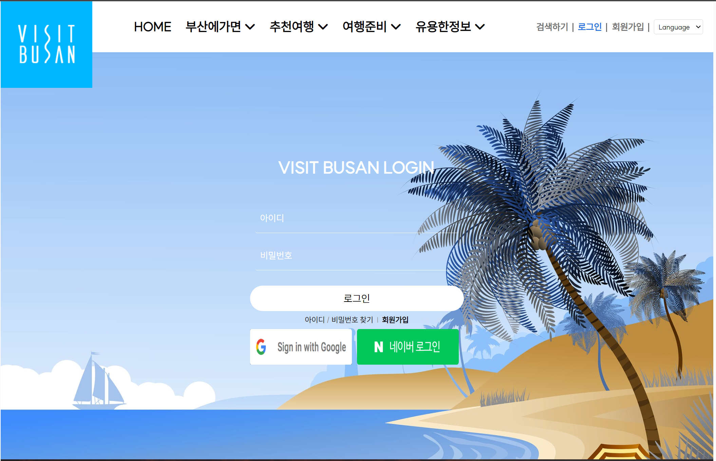
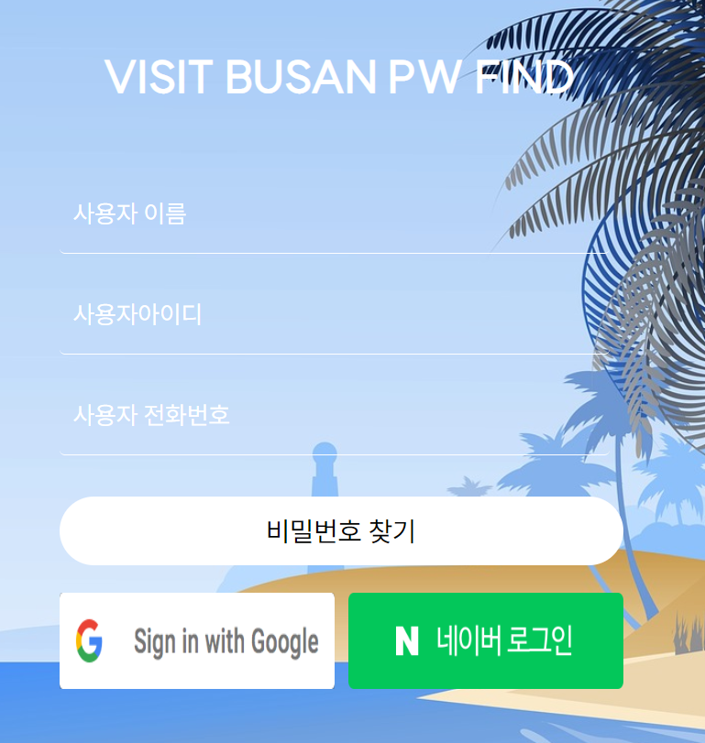
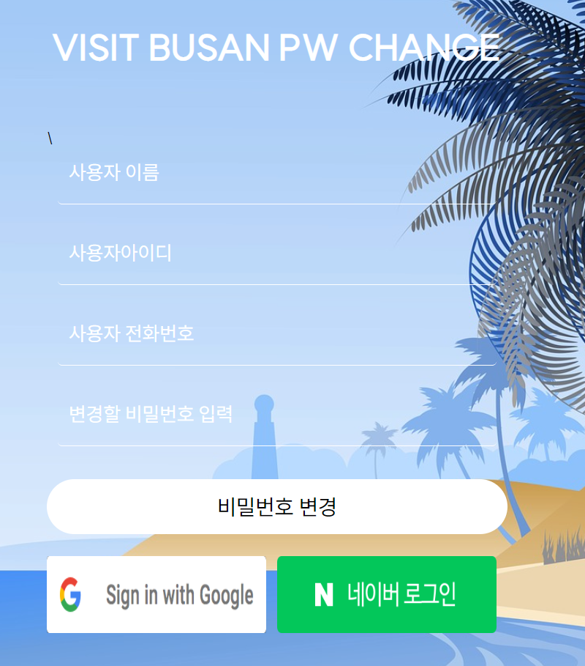
10. 주요 기능 및 코드 리뷰_이성욱
- 로그인, 회원가입 (Front-end)
R: 아이디 찾기
로그인 페이지
R: 비밀번호 찾기 -> U: 비밀번호 변경

Slide 17
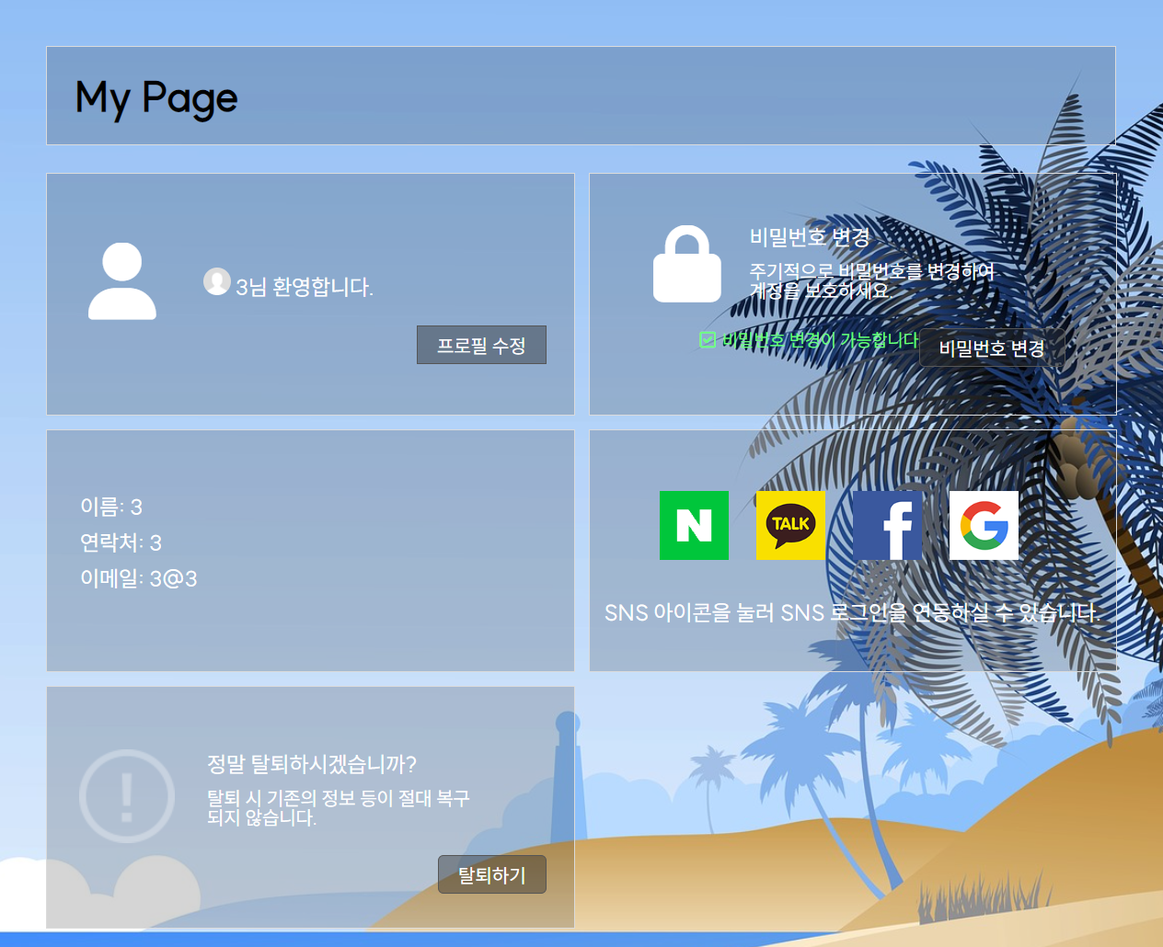
10. 주요 기능 및 코드 리뷰_이성욱
- 마이페이지 (Front-end)
U: 프로필수정(미구현)
D: 회원탈퇴(회원정보 삭제)

Slide 18
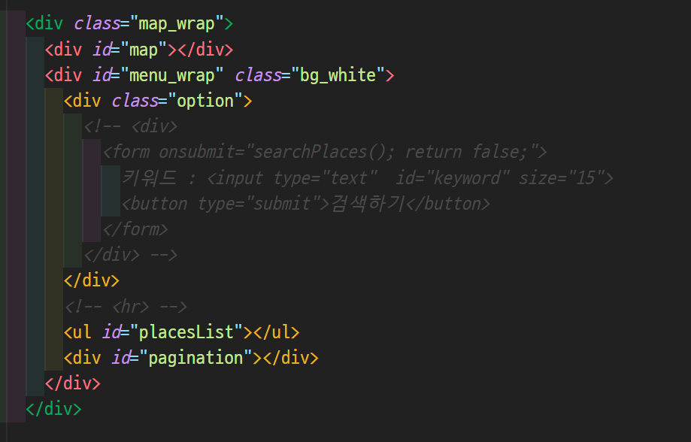
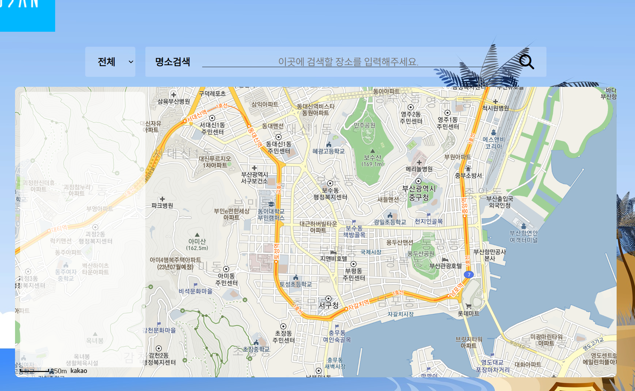
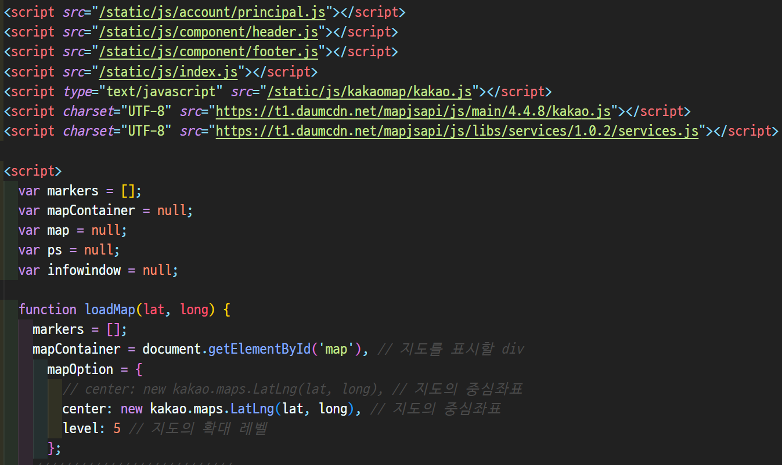
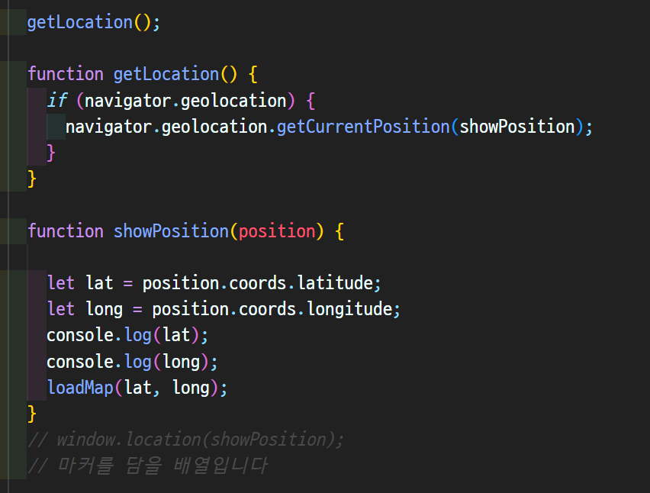
10. 주요 기능 및 코드 리뷰_이성욱
- Kakao Map (Front-End)
메인페이지의 searchbox와 kakaomap검색 연동 및 giolocation을 활용하여 현재위치를 화면에 출력

Slide 19
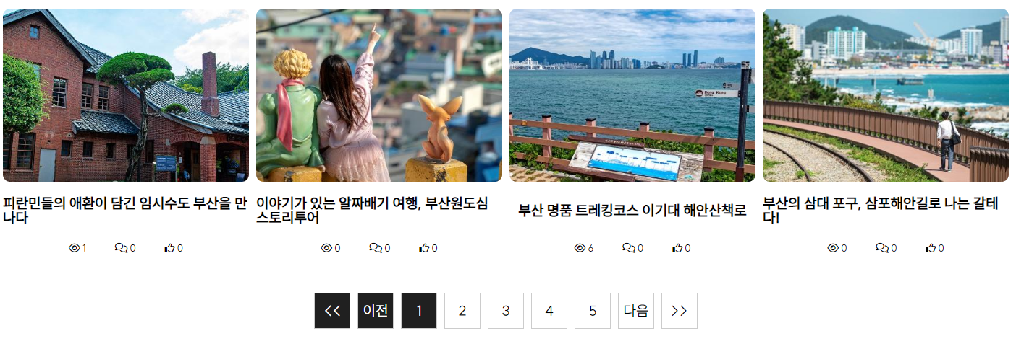
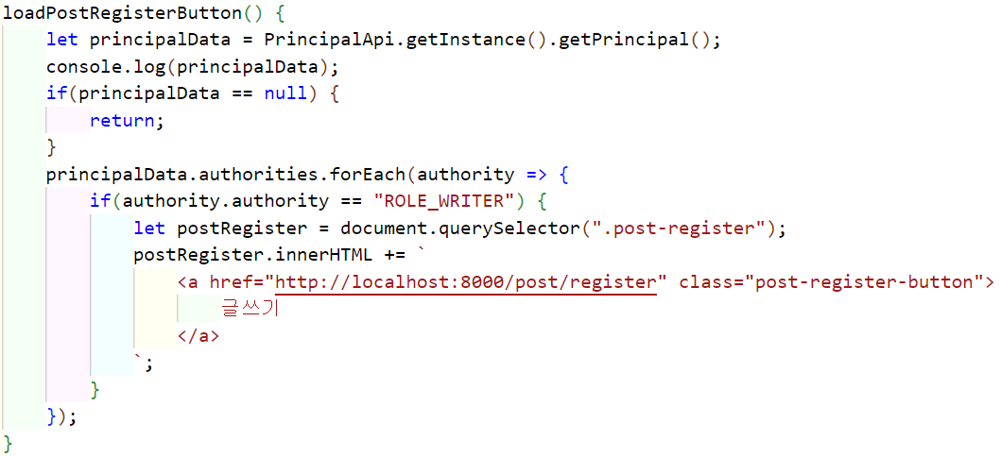
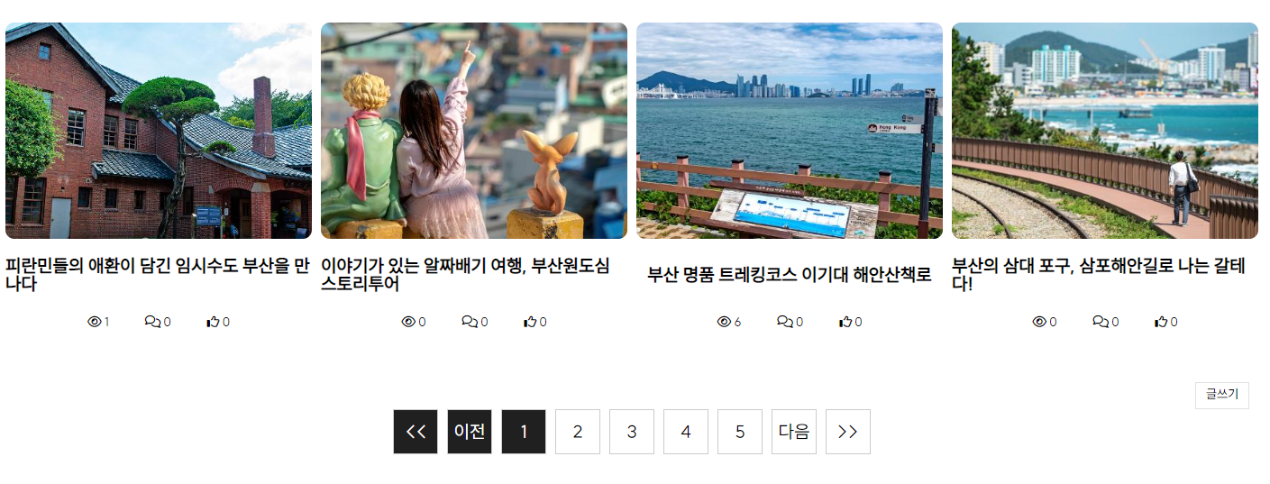
10. 주요 기능 및 코드 리뷰_정순동
게시글 등록
WRITER 권한이 있는 계정으로 로그인여부 체크
Library에서 배웠던 getPrincipal()을 통해 로그인 정보를 가져 온 후,
그 중 권한 리스트를 forEahc()를 사용해서 ROEL_WRITER가 들어있는지 확인
오른쪽 사진과 같이 게시글 버튼 활성화 →

Slide 20
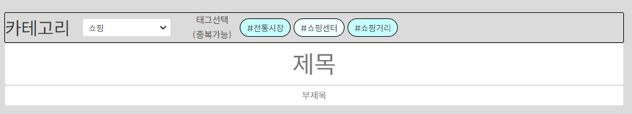
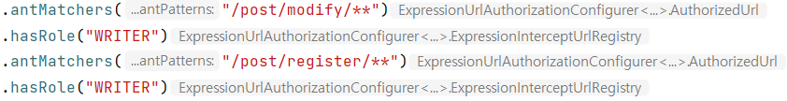
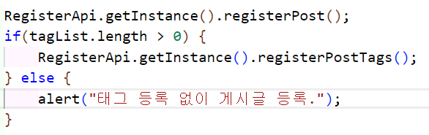
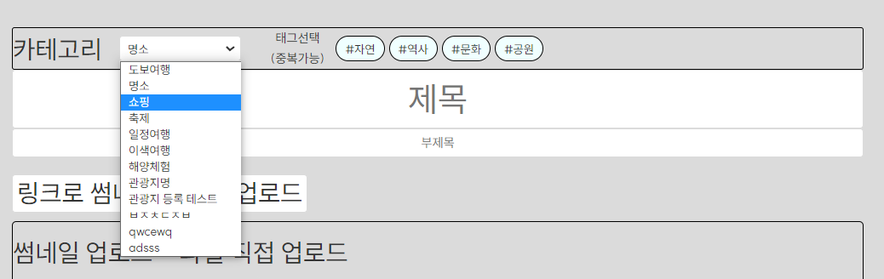
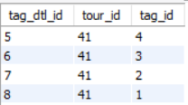
10. 주요 기능 및 코드 리뷰_정순동
게시글 등록
post/register 접속후 게시글 등록 가능
SecrutiyConfig에서 antMatcher를 통해 그냥 주소창으로는 들어올 수없게 설정
게시글 업로드 버튼 눌렀을때 같이 tag_dtl 테이블에 등록됨.
게시글은 카테고리는 1개 필수, 태그는 중복선택/선택없음 가능
카테고리를 바꾸면 자동으로 선택가능한 태그가 바뀜
태그가 카테고리별로 하위로 들어가 있습니다.

Slide 21
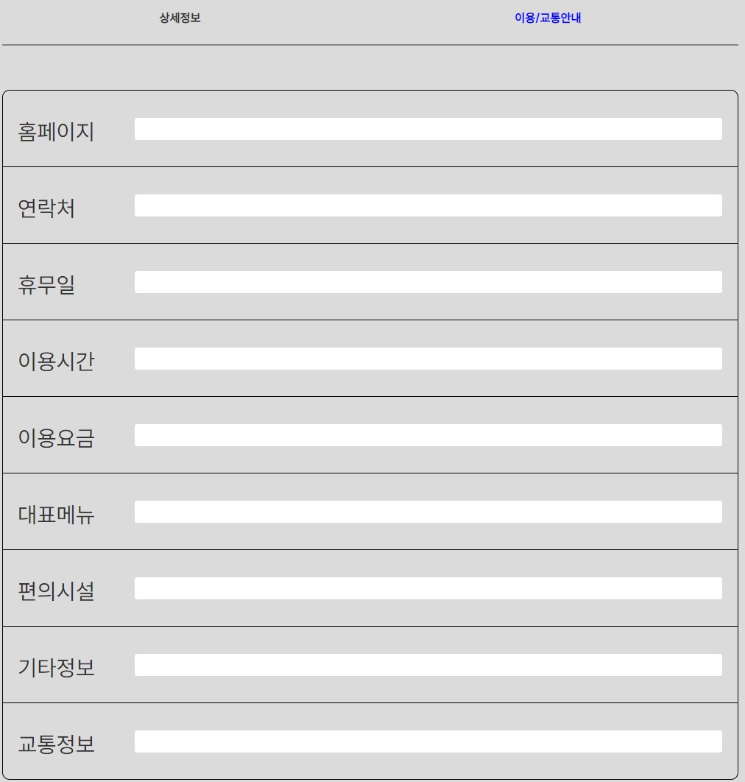
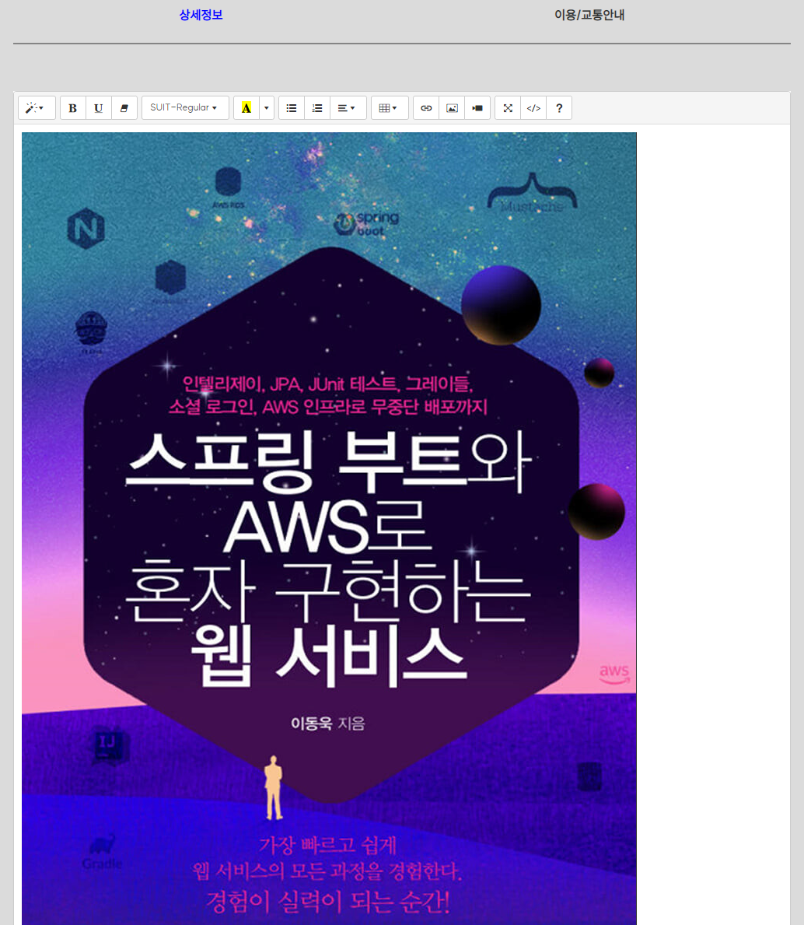
10. 주요 기능 및 코드 리뷰_정순동
게시글 등록
SummerNote 게시판 사용
게시글에 이미지가 들어갈 수 있기 때문에 SummerNote라는 에디터를 사용했습니다.
상단 상세정보, 이용/교통안내 클릭시 탭 이동가능
이용/교통안내 탭에는 여러가지 정보들을 작성할 수 있으며 공백으로 둘
시에 실제 게시글에서 나타나지 않습니다.
이용/교통안내 탭은 tour_usage테이블에 저장되며 tour_mst와 join으로
게시글에 불러올 예정입니다.

Slide 22
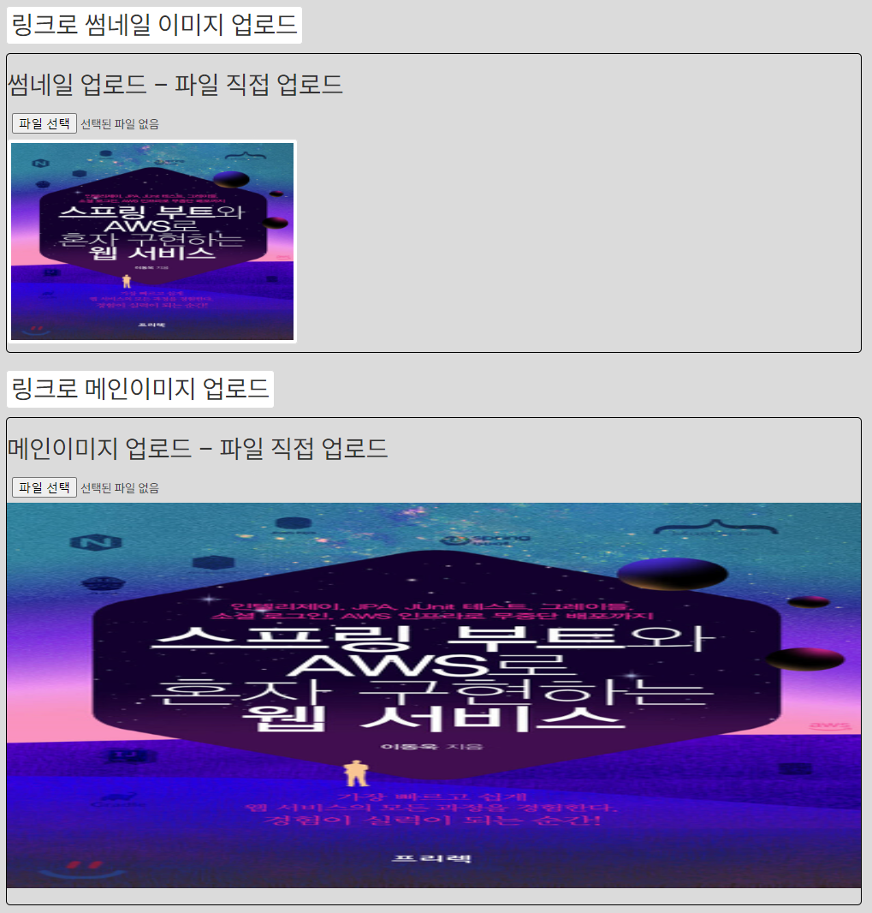
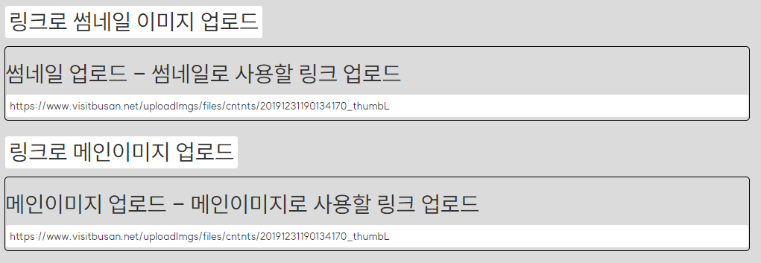
10. 주요 기능 및 코드 리뷰_정순동
게시글 등록
파일 직접 업로드, 링크 업로드
썸네일/메인이미지는 각각 파일 링크로 업로드 할 수있습니다.
상단의 버튼을 눌러
오른쪽 화면과 같이 바꿀수 있습니다.

Slide 23
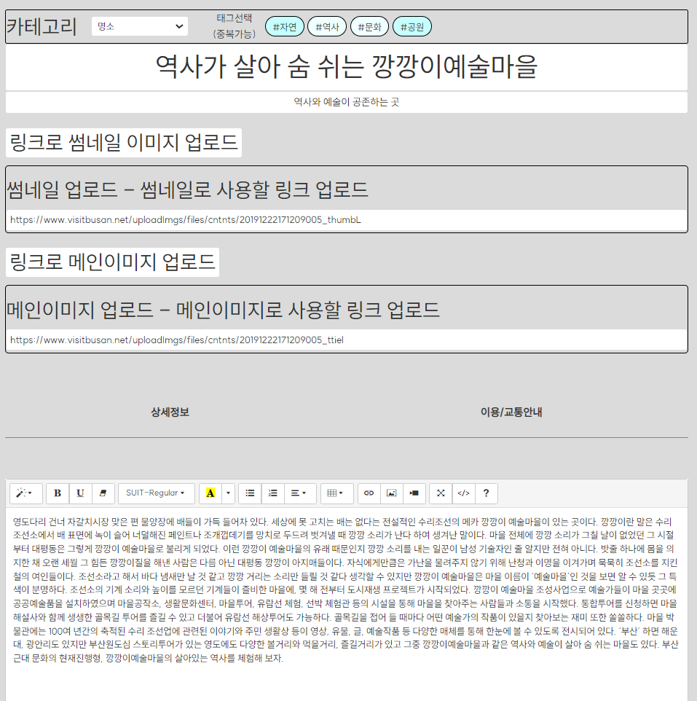
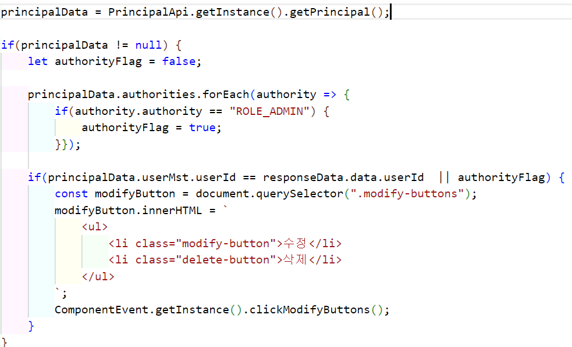
10. 주요 기능 및 코드 리뷰_정순동
게시글 수정
ADMIN 권한이 있는 계정으로 로그인여부 체크 혹은 게시글 작성자와 같은 userId 인지 체크
권한리스트에 ROLE_ADMIN 이있는지 체크, 로그인된 유저와 해당 게시글의 작성자
userId와 비교후 있으면 수정, 삭제버튼 생성
tour_mst, tour_usage에 들어있는 기본정보를 토대로 카테고리등 모든정보 불러옴

Slide 24
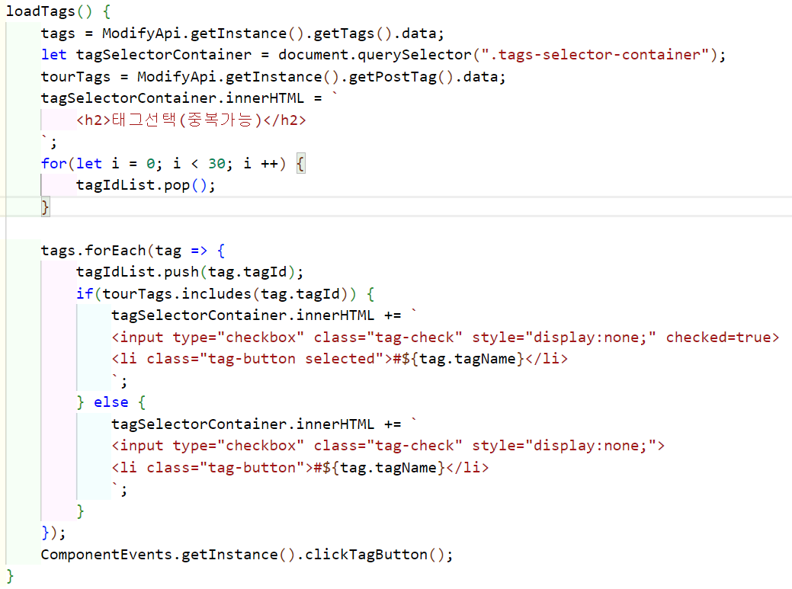
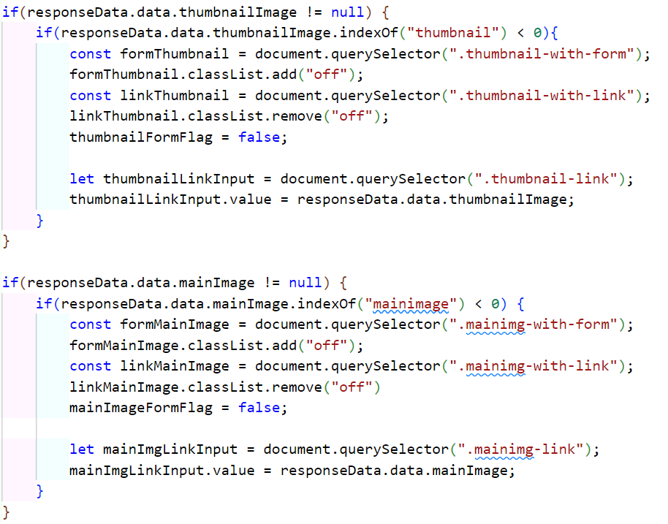
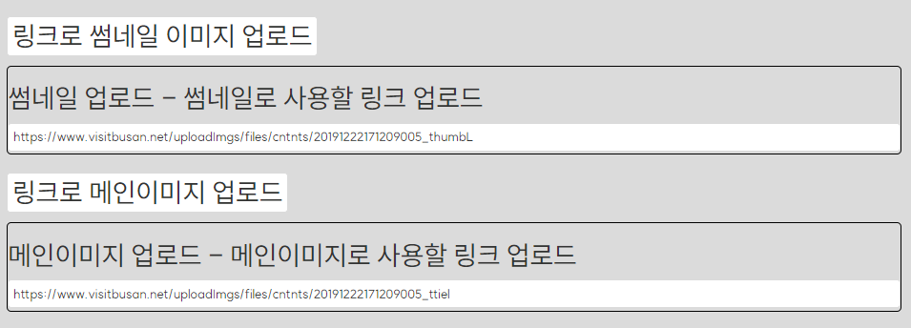
10. 주요 기능 및 코드 리뷰_정순동
게시글 수정
데이터 분석후 보여줄 형식 설정
tour_mst에 저장된 썸네일, 메인이미지의 형식을 파악하여 자동으로 썸네일, 메인이미지의 업로드 방식을 불러와줌
카테고리와 태그도 자동으로 불러온 후, 자동 선택이 되게 만듦

Slide 25
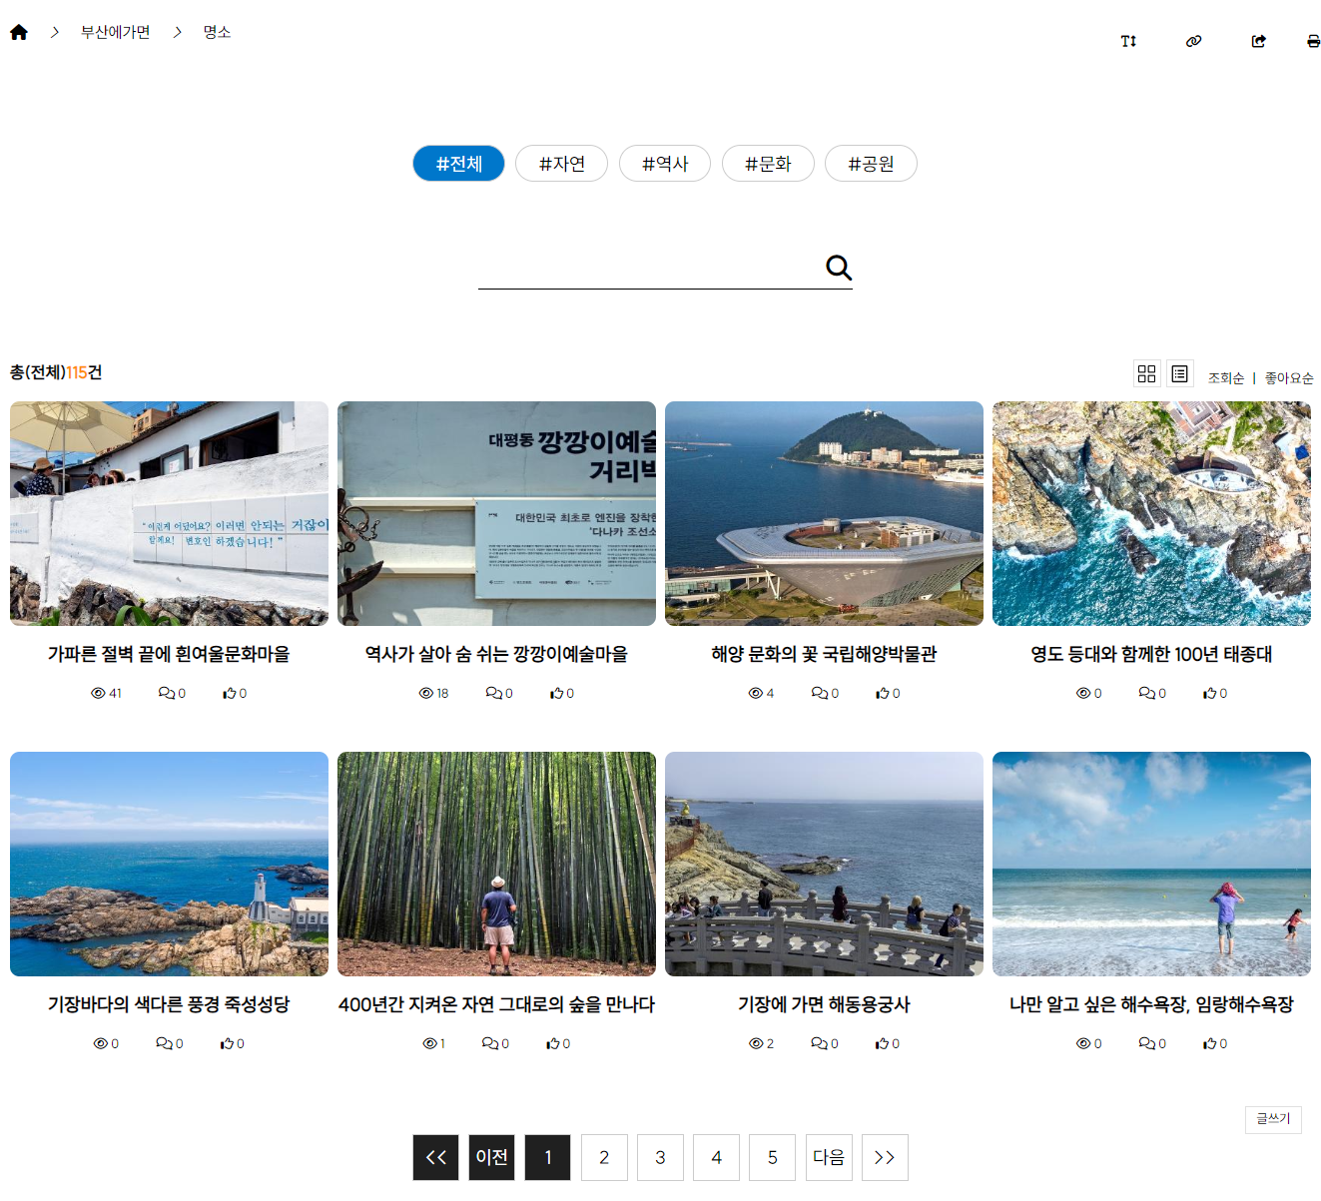
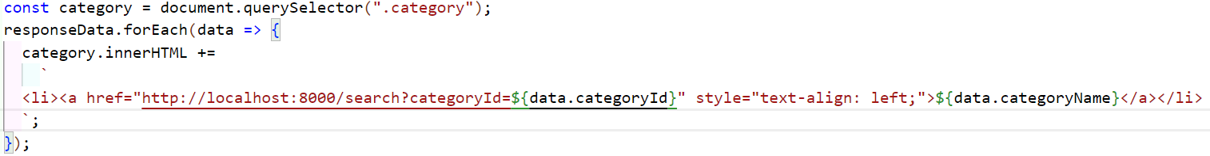
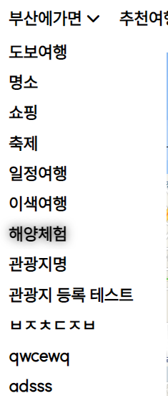
10. 주요 기능 및 코드 리뷰_정순동
게시글 검색
카테고리별 페이지 이동
헤더 부분에 categoryId와 categoryName을 불러와서 위와같이 a태그 생성
Category 부분은 관리자 페이지에서
생성 / 삭제가 가능함.
명소를 눌렀다면 명소에 해당하는 태그들과 같이 총개수, 조회수 좋아요 정렬방식 설정,
하단 페이지 컨트롤러, 검색할 내용을 입력할 input태그 까지 나오게 됨.

Slide 26
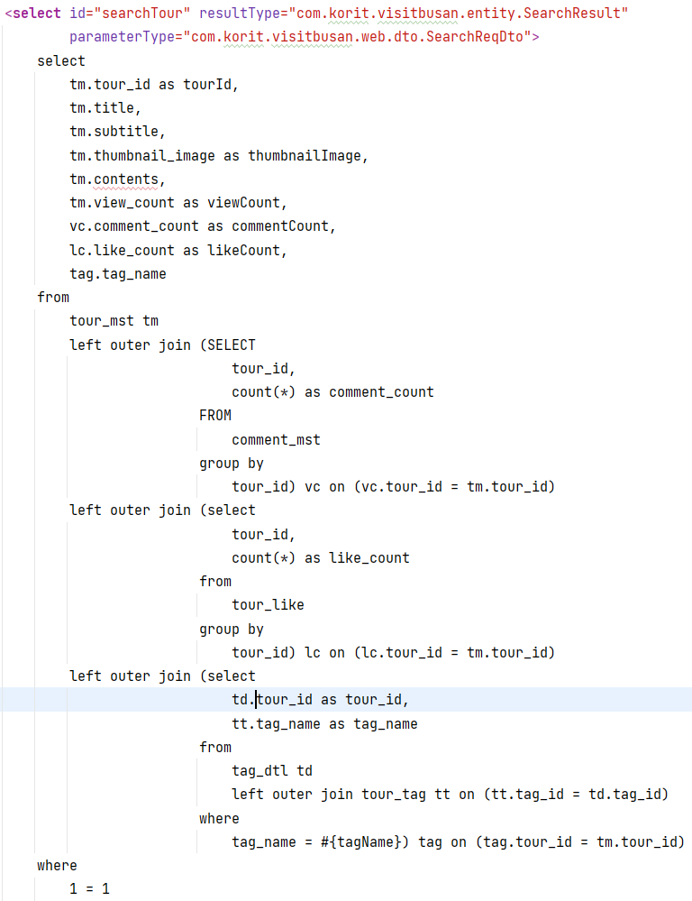
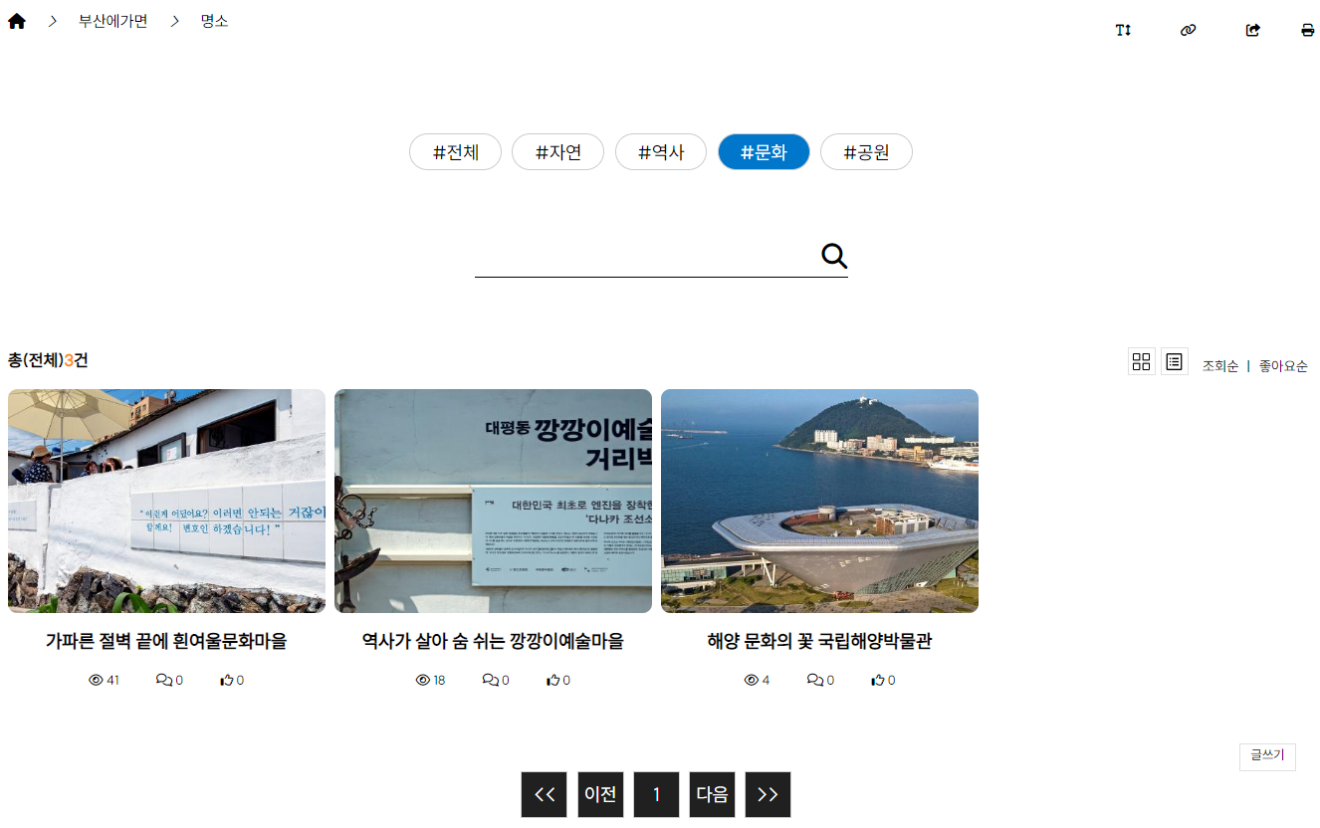
10. 주요 기능 및 코드 리뷰_정순동
게시글 검색
카테고리별 페이지 이동
위와같이 태그를 선택하면 해당하는 해당태그가 설정된 게시글이 나옴
검색관련 쿼리문 설정

Slide 27
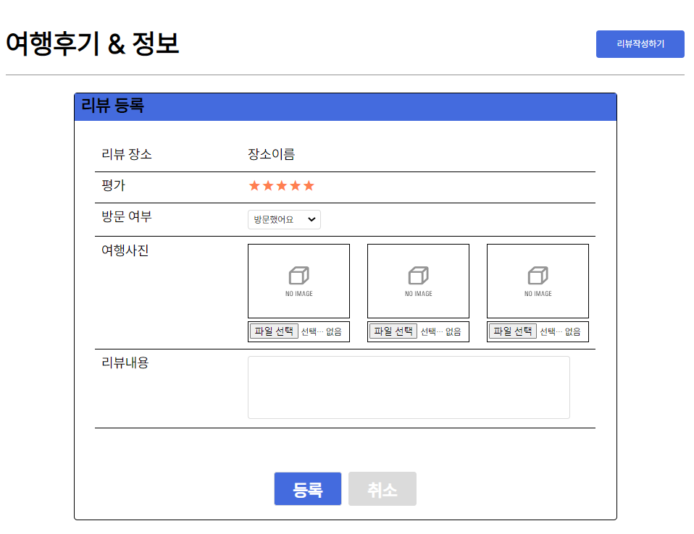
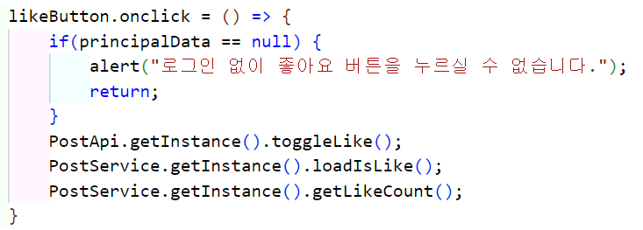
10. 주요 기능 및 코드 리뷰_정순동
평점 및 리뷰
로그인여부 확인
로그인 여부 확인 후, 비로그인 상태라면 alert을 띄어줌 (좋아요, 리뷰 동일)
리뷰 작성하기를 누르면 display:none; 되어있던 모달창이 display:block; 으로 바뀌게 된다.

Slide 28



10. 주요 기능 및 코드 리뷰_정순동
평점 및 리뷰
평점,리뷰 상세기능
방문여부를 <option value=”1”또는 “2”>로 주어서 데이터 베이스에 저장
여행사진은 배운대로 multipart형식의 리스트로 보내서 saveName과 originName으로
바꾸어서 데이터베이스에 저장.
별 버튼을 누를때마다 enable클래스를 추가, 삭제하여 색깔효과를 줌,
해당 별의 인덱스를 알아내어 해당 별을 누를때마다 reviewObj의 rating값을 바꿈

Slide 29




10. 주요 기능 및 코드 리뷰_정순동
평점 및 리뷰
평점,리뷰 상세기능
로그인된 유저가 해당 게시글의 좋아요를 눌렀는지 확인하여 빨간색과
파란색으로 나누어 구분.
게시글의 평점은 MYSQL에서 가져올때부터 아래와 같이 쿼리문을 작성하여 가져옴
나머지는 모두 count()함수를 사용해서 가져옴
해당 리뷰가 본인이 작성한 글이라면 위처럼 X표시 뜨게 만들어둠.
삭제가능.

Slide 30

10. 주요 기능 및 코드 리뷰_홍성욱
- AdminUserRoleRepository
유저정보를 담은
Entity
- 사용자 관리
∙ Entity
- UserMst, RoleDtl, RoleMst
∙ Dto
- AdminUserDto, AdminUserRoleDto,
AdminUserDeleteDto
∙ Repository
- AdminUserRoleRepository
∙ Service
- AdminUserRoleService
유저 정보를
원활하게 사용하기 위한 Dto
데이터 베이스를 통해 기능 구현을
하기위한 Repository
기능구현 한 것
들을 호출하기
위한 Api
∙ API
- AdminUserRoleApi
∙ XML
- adminUser.xml

Slide 31

10. 주요 기능 및 코드 리뷰_홍성욱
관리자 시스템 (사용자 관리)
관리자 페이지를 통해 유저 권한수정
삭제 등을 할수있는 페이지
권한 수정을 누르면 해당 사용자의 권한을 수정할수 있다

Slide 32

10. 주요 기능 및 코드 리뷰_홍성욱
관리자 시스템 (사용자 권한 관리)
버튼을 누르게 되면 사용자 이름이
뜨게되고 수정할 권한 등록일
수정일들이 나타나며
등록일과 수정일은 user_mst에서
정보를 가져와 출력해 준다

Slide 33


10. 주요 기능 및 코드 리뷰_홍성욱
데이터베이스 트리거
수정일은 권한 수정 페이지에서 role_dtl에 update 요청이 들어오면 자동으로 user_mst에 있는 user의 update_date가
수정한 시간으로 수정되며 수정페이지에 다시 출력된다.

Slide 34
10. 주요 기능 및 코드 리뷰_권오광
- 관광정보 관리 (Back-End)
#관광 카테고리 관리
#관광 카테고리 관리
#관광 카테고리 관리
C: 카테고리 등록
R: 1. 카테고리 전체 조회
1. 검색
1. 카테고리명
2. 카테고리
1. 전체조회
2. 20개씩 가져오기
U: 카테고리 수정
D: 카테고리 삭제
C: FRONT 페이지로 연결
R: 1. 관광지 전체 조회
1. 검색
1. 관광지명
2. 관광지명, 관광지 코드, 작가ID
2. 카테고리
1. 전체조회
2. 20개씩 가져오기
U: FRONT 해당 게시글 수정 페이지로 이동
D: 해당 관광지 삭제
C: 태그등록 등록
R: 1. 태그 전체 조회
1. 검색
1. 테그명
2. 카테고리
1. 전체조회
2. 20개씩 가져오기
U: 태그 수정
D: 태그 삭제

Slide 35

10. 주요 기능 및 코드 리뷰_권오광
- 관광정보 관리 (Back-End)
#Entity
- CategoryMst, CategoryView, TourMst, TagMst
#Repository
- Category, Tour, Tag
#Service
- Category, Tour, Tag
#API
- Catogory, Tour, Tag
#Controller
- AdminContoller #ReqDto
- Category, Tour, tag,
Delete(Categories, Tags, Tours),
Search(Category, Tag, Tour),
SearchList(Category, Tag, Tour)
#Mapper
- Category, Tour, tag

Slide 36




10. 주요 기능 및 코드 리뷰_권오광
- 관광정보 관리 (Front-End)
R: 카테고리 전체 조회
1. 검색
1. 카테고리명
2. 카테고리
1. 전체조회
2. 20개씩 가져오기
3. 페이지네이션
D: 카테고리 삭제
1. 일괄 삭제
2. 단일 삭제
C: 카테고리 등록
C: 카테고리 수정

Slide 37
11. 프로젝트 수행 일정
PHASE | TASK | 상세작업 | 담당 | 검토 | 산출물 | 기간
 |  |  |  |  |  | START | END
분석 |  |  |  |  |  | 2023-02-08 | 2023-02-15
 | 프로젝트 분석 | 프로젝트 인력/범위 정의 | 공통 | 완료 |  | 2023-02-08 | 2023-02-10
 |  | 요구사항 정의 | 권오광 | 완료 | 요구사항 정의서 | 2023-02-13 | 2023-02-14
 | 전체구축일정수립(WBS) | WBS 작성 | 권오광 | 완료 | WBS | 2023-02-13 | 2023-02-14
 | 벤치마킹 분석 | 유사 서비스 분석 | 공통 | 완료 |  | 2023-02-10 | 2023-02-13
 | 연계 데이터 분석 | 관광정보 연계 데이터 분석 | 권오광 | 완료 |  | 2023-02-10 | 2023-02-13
 | 기능 분석 | 기능사항 정의 | 권오광 | 완료 | 기능리스트 | 2023-02-14 | 2023-02-15
설계 |  |  |  |  |  | 2023-02-15 | 2023-02-19
 | 아키텍쳐 설계 | 아키텍처 설계 | 정순동 | 완료 |  | 2023-02-16 | 2023-02-17
 | 데이터베이스 설계 | 데이터베이스 설계 | 홍성욱 | 완료 | 테이블 정의서 | 2023-02-16 | 2023-02-17
 | 인터페이스 설계 | 인터페이스 설계 | 공통 | 완료 | API 정의서 | 2023-02-16 | 2023-02-17
 | 정보구조수립(IA) | 정보구조(IA) 정의 | 권오광 | 완료 | 화면설계서 | 2023-02-11 | 2023-02-13
 | FRONT | 메인 UI 설계 | 권오광 | 완료 | 화면설계서 | 2023-02-15 | 2023-02-19
 |  | 로그인 / 회원가입 | 권오광 | 완료 | 화면설계서 | 2023-02-15 | 2023-02-19
 |  | 관광지 리스트 | 권오광 | 완료 | 화면설계서 | 2023-02-15 | 2023-02-19
 |  | 관광정보 | 권오광 | 완료 | 화면설계서 | 2023-02-15 | 2023-02-19
 |  | My Page | 권오광 | 완료 | 화면설계서 | 2023-02-15 | 2023-02-19
 | Admin | 로그인 | 권오광 | 완료 | 화면설계서 | 2023-02-15 | 2023-02-19
 |  | 대시보드 | 권오광 | 완료 | 화면설계서 | 2023-02-15 | 2023-02-19
 |  | 관광정보 관리 | 권오광 | 완료 | 화면설계서 | 2023-02-15 | 2023-02-19
 |  | 사용자 관리 | 권오광 | 완료 | 화면설계서 | 2023-02-15 | 2023-02-19
디자인 |  |  |  |  |  | 2023-02-15 | 2023-02-19
 | 디자인 작업 (Front) | 메인 UI 시안 1차 | 이성욱 | 완료 | 클론코딩 | 2023-02-15 | 2023-02-19
 |  | 로그인 / 회원가입 | 이성욱 | 완료 | 클론코딩 | 2023-02-15 | 2023-02-19
 |  | 관광지 리스트 | 이성욱 | 완료 | 클론코딩 | 2023-02-15 | 2023-02-19
 |  | 관광정보 | 이성욱 | 완료 | 클론코딩 | 2023-02-15 | 2023-02-19
 |  | My Page | 이성욱 | 완료 | 클론코딩 | 2023-02-15 | 2023-02-19
 | 디자인작업 (Admin) | 로그인 | 권오광 | 완료 | 클론코딩 | 2023-02-15 | 2023-02-19
 |  | 대시보드 | 권오광 | 완료 | 클론코딩 | 2023-02-15 | 2023-02-19
 |  | 관광정보 관리 | 권오광 | 완료 | 클론코딩 | 2023-02-15 | 2023-02-19
 |  | 사용자 관리 | 권오광 | 완료 | 클론코딩 | 2023-02-15 | 2023-02-19
퍼블리싱 |  |  |  |  |  | 2023-02-18 | 2023-02-22
 | 퍼블리싱 작업 (Front) | 메인 UI | 이성욱 | 완료 |  | 2023-02-18 | 2023-02-22
 |  | 로그인 / 회원가입 | 이성욱 | 완료 |  | 2023-02-18 | 2023-02-22
 |  | 관광지 리스트 | 이성욱 | 완료 |  | 2023-02-18 | 2023-02-22
 |  | 관광정보 | 이성욱 | 완료 |  | 2023-02-18 | 2023-02-22
 |  | My Page | 이성욱 | 완료 |  | 2023-02-18 | 2023-02-22
 | 퍼블리싱 작업 (Admin) | 로그인 | 권오광 | 완료 |  | 2023-02-18 | 2023-02-22
 |  | 대시보드 | 권오광 | 완료 |  | 2023-02-18 | 2023-02-22
 |  | 관광정보 관리 | 권오광 | 완료 |  | 2023-02-18 | 2023-02-22
 |  | 사용자 관리 | 권오광 | 완료 |  | 2023-02-18 | 2023-02-22
PHASE | TASK | 상세작업 | 담당 | 검토 | 산출물 | 기간
 |  |  |  |  |  | START | END
구축 |  |  |  |  |  | 2023-02-13 | 2023-02-24
 | 관광정보 구축 | 부산도보여행정보 | 홍성욱 | 완료 |  | 2023-02-13 | 2023-02-15
 |  | 부산쇼핑정보 | 홍성욱 | 완료 |  | 2023-02-13 | 2023-02-15
 |  | 부산해양체험정보 | 홍성욱 | 완료 |  | 2023-02-13 | 2023-02-15
 |  | 부산테마여행정보 | 홍성욱 | 완료 |  | 2023-02-13 | 2023-02-15
 |  | 부산명소정보 | 홍성욱 | 완료 |  | 2023-02-13 | 2023-02-15
 |  | 부산축제정보 | 홍성욱 | 완료 |  | 2023-02-13 | 2023-02-15
 |  | 부산맛집정보 | 홍성욱 | 완료 |  | 2023-02-13 | 2023-02-15
 | 다국어 언어번역 | 화면 UI 번역 리스트 제작 | 권오광 | 미작업 | 번역 리스트 | 2023-02-20 | 2023-02-22
 |  | 언어번역 | 권오광 | 미작업 | 번역 리스트 | 2023-02-23 | 2023-02-24
개발 |  |  |  |  |  | 2023-02-18 | 2023-03-03
 | FRONT | 로그인 / 로그아웃 / 회원가입 | 이성욱 | 완료 |  | 2023-02-18 | 2023-02-22
 |  | 회원 정보 조회 | 이성욱 | 완료 |  | 2023-02-23 | 2023-02-24
 |  | Kakao Map 가시화 | 이성욱 | 완료 |  | 2023-02-25 | 2023-02-28
 |  | 통합 검색, 카테고리 검색 | 이성욱 | 완료 |  | 2023-03-01 | 2023-03-03
 |  | 관광 정보 리스트 조회 및 페이지네이션 | 정순동 | 완료 |  | 2023-02-18 | 2023-02-20
 |  | 관광 정보 조회 | 정순동 | 완료 |  | 2023-02-21 | 2023-02-24
 |  | 관광 정보 등록 / 수정 / 삭제 | 정순동 | 완료 |  | 2023-02-21 | 2023-02-24
 |  | 관광지 평점 / 리뷰 / 조회수 조회 | 정순동 | 완료 |  | 2023-02-25 | 2023-03-03
 |  | 관광지 평점 / 리뷰 등록 / 삭제 | 정순동 | 완료 |  | 2023-02-21 | 2023-02-24
 |  | 다국어 처리 | 권오광 | 미작업 |  | 2023-02-25 | 2023-02-28
 | Admin | 로그인 / 로그아웃 | 홍성욱 | 미작업 |  | 2023-02-18 | 2023-02-22
 |  | 대시보드 | 이성욱 | 미작업 |  | 2023-02-18 | 2023-02-20
 |  | 관광지 분류 리스트 조회 / 등록 / 수정 / 삭제 | 권오광 | 진행중 |  | 2023-02-18 | 2023-02-20
 |  | 관광지 리스트 조회 / 등록 / 수정 / 삭제 | 권오광 | 진행중 |  | 2023-02-21 | 2023-02-24
 |  | 관광지 태그 조회 / 등록 / 수정 / 삭제 | 권오광 | 진행중 |  | 2023-02-21 | 2023-02-24
 |  | 사용자 정보 조회 / 등록 / 수정 / 삭제 | 홍성욱 | 진행중 |  | 2023-02-23 | 2023-02-24
 |  | 사용자 권한 조회 / 등록 / 수정 / 삭제 | 홍성욱 | 진행중 |  | 2023-03-01 | 2023-03-03
테스트 |  |  |  |  |  | 2023-02-15 | 2023-03-12
 | 단위테스트 | 단위테스트 계획수립 | 권오광 | 미작업 | 테스트 리스트 | 2023-02-15 | 2023-02-19
 |  | 단위테스트 | 공통 | 미작업 |  | 2023-03-04 | 2023-03-05
 |  | 수정 및 반영 | 공통 | 미작업 |  | 2023-03-06 | 2023-03-07
 | 통합테스트 | 통합테스트 계획 수립 | 권오광 | 미작업 | 테스트 리스트 | 2023-02-15 | 2023-02-19
 |  | 통합 테스트 | 권오광 | 미작업 |  | 2023-03-08 | 2023-03-10
 |  | 수정 및 반영 | 공통 | 미작업 |  | 2023-03-11 | 2023-03-12

Slide 38
12. 시사점
“다시한번 하고싶습니다”
프로젝트 시작전에 여러가지 주제때문에 어떤것을 고를까 고민하던와중에 팀장님이 그래도 하나씩 해보고 싶었던 주제를 억지로 끼워 맞춰보자고 하셔서 다들 하고싶었던 주제를 잘 넣어주셔서 다들 불만없는 프로젝트를 진행하게 되었습니다. 강사님께 배운 내용을 토대로 복습을 하면서 진행하였지만, 아직 이해가 덜 되었던 탓인지 응용이 잘 되지 않아서 스트레스를 많이 받았지만, 늦은 새벽까지 프로젝트를 어떻게든 끝내보자는 생각에 최선을 다했습니다.
팀원들과 팀장님께서 도움을 많이 줬지만 제가 생각했던 기능을 100% 완성하지 못했고, 프로젝트가 끝나는 시점에 이제서야 이해하는것이 아쉽습니다. 배운것을 다시 활용하고, 몰랐던 내용도 알아보는 값진 기간이었습니다.
“팀원들에게 고마워요”
프로젝트 시작할 때, 강사님께 배운 내용을 최대한 복습하며 활용할 수 있는 주제를 선정하여 진행하고자 하였지만,
프로젝트를 하며 응용이 잘 안되서 어려웠습니다.
팀원들이 너무 잘 도와줘서 비록 모든 기능을 구현하지는 못 하였지만, 배운것들을 이해할 수 있어 값진 시간이었습니다.
권오광
이성욱
“팀장님쵝오”
초기 계획했던대로 흘러가기 어렵다는것을 느꼈고 처음부터 코딩을 깔끔하게 하지 않으면 나중에 헷갈리기 쉽다는것을 배웠다. 프로젝트 기간 내에는 모두 끝내지못했지만 주요기능들과 데이터베이스 구성이 성공적으로 끝난것만으로도 충분히 열심히 했다고 생각함.
“프로젝트 쉽지 않았어요”
프로젝트를 시작하기전 무엇이든 만들 수 있을줄 알았었다. 하지만 프로젝트를 시작하고 db를 직접 만들어보고 xml을 짜면서 내가 생각했던 것보다 나는 모르는 것이 엄청 많다는 것을 알게 되었고, 그나마 할수 있을 것 같았던 java, javascript또한 마찬가지엿다. 프로젝트를 하면 할수록 아직 나는 할줄 모르는게 많으니 더 많이 배우고 더 많이 복습해야 된다는 것을 깨달았다. 프로젝트를 기반으로 복습의 중요성을 많이 깨달았고 db 공부를 하보다보니 db도 하다보면 재미있어서 좋았다.
정순동
홍성욱

Slide 39
부산 관광정보 기반 관광정보 제공 사이트 개발
웹개발 포토폴리오
감사합니다.

